Slide 1
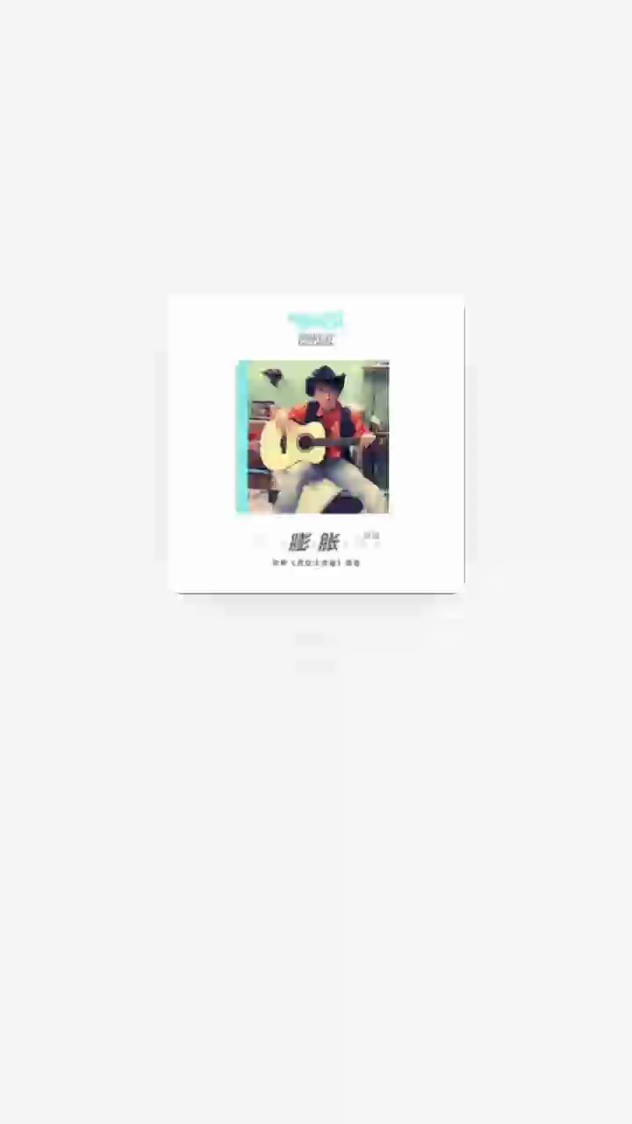
热身游戏：抢凳子
游戏规则：以小组为单位，裁判指挥游戏者听音乐顺时针围绕凳子转圈，音乐停，游戏者立即抢凳子坐下，未抢到位置者原地下蹲一次。进入下一轮游戏，小组长将凳子依次减少。

Slide 2



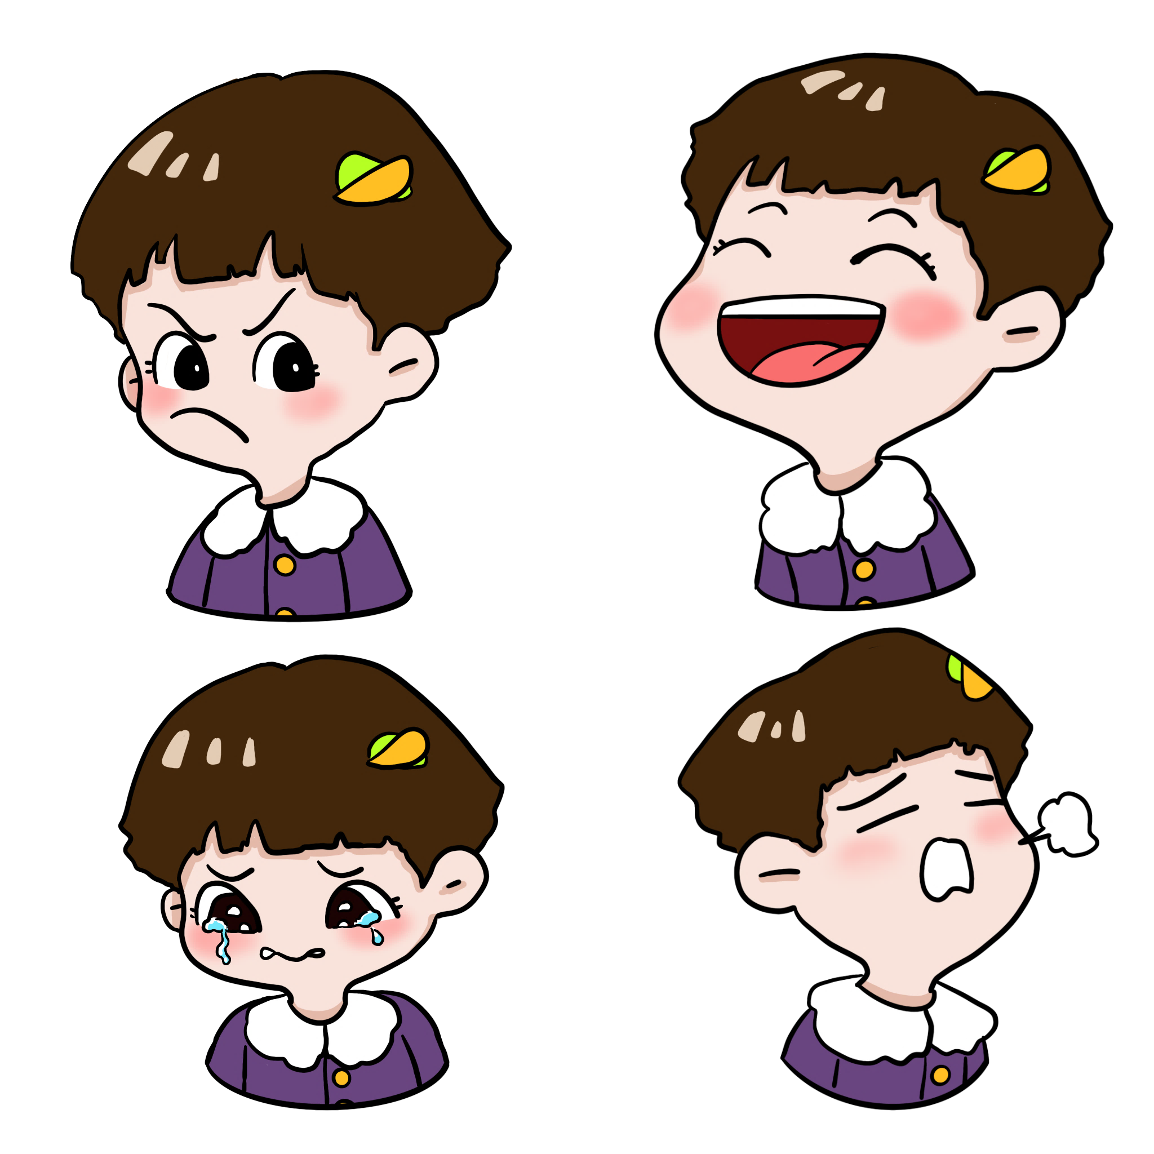
其实，在我们每个人的身上，都存在着各种各样的情绪。
因为某个事件而引发的短暂、强烈的感受，就是情绪。

Slide 3
做情绪的主人
张家港市塘市小学 蒋红梅

Slide 4
认识情绪

Slide 5
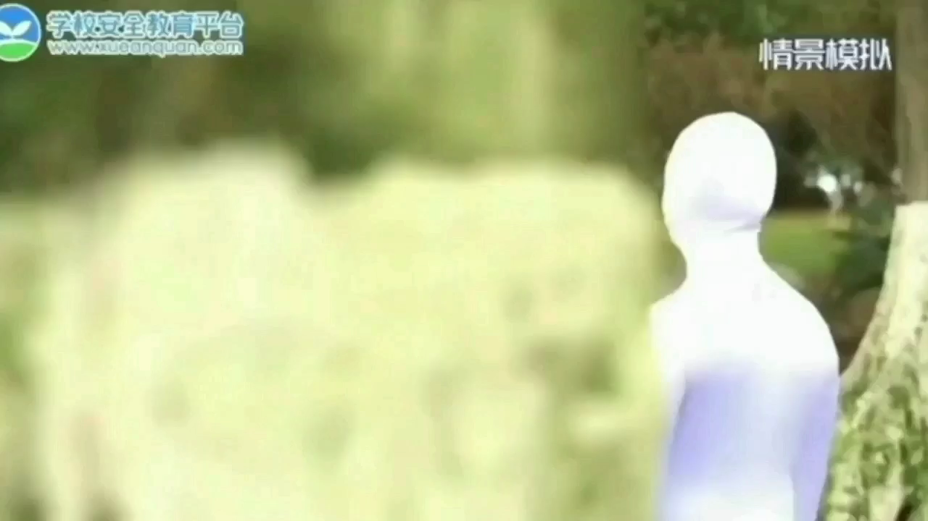

Slide 6

情绪享学单
情绪享学单
集思广益 ，在享学单上写下你知道的表达情绪的词语（1分钟）。小组长负责写，组员们一起想一想，说一说。
情 绪 | 类别 | 词语 | 调节方法
 | 积极情绪
 | 消极情绪

Slide 7
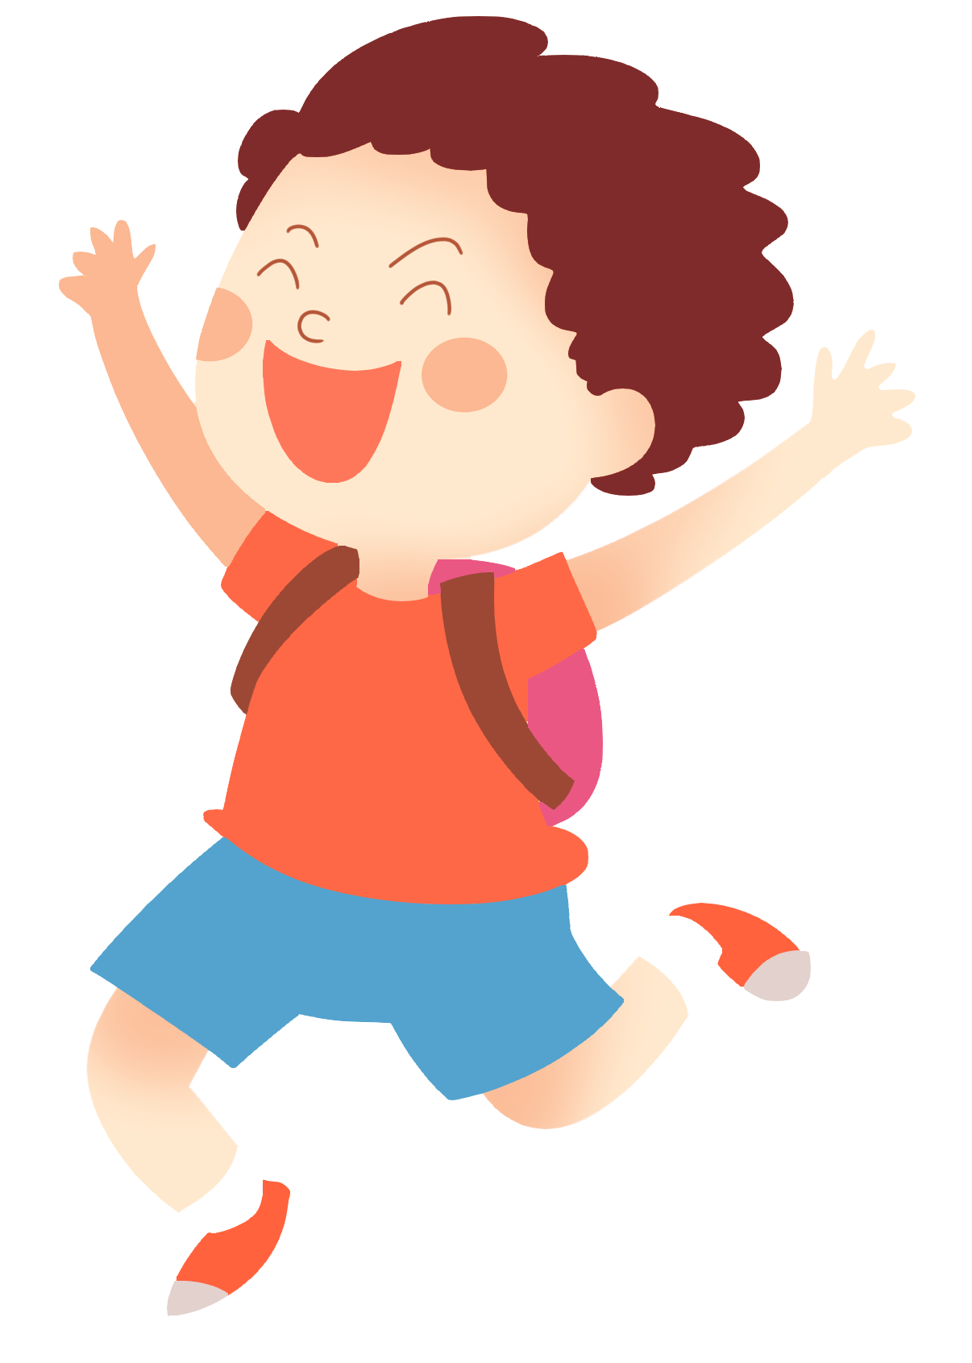


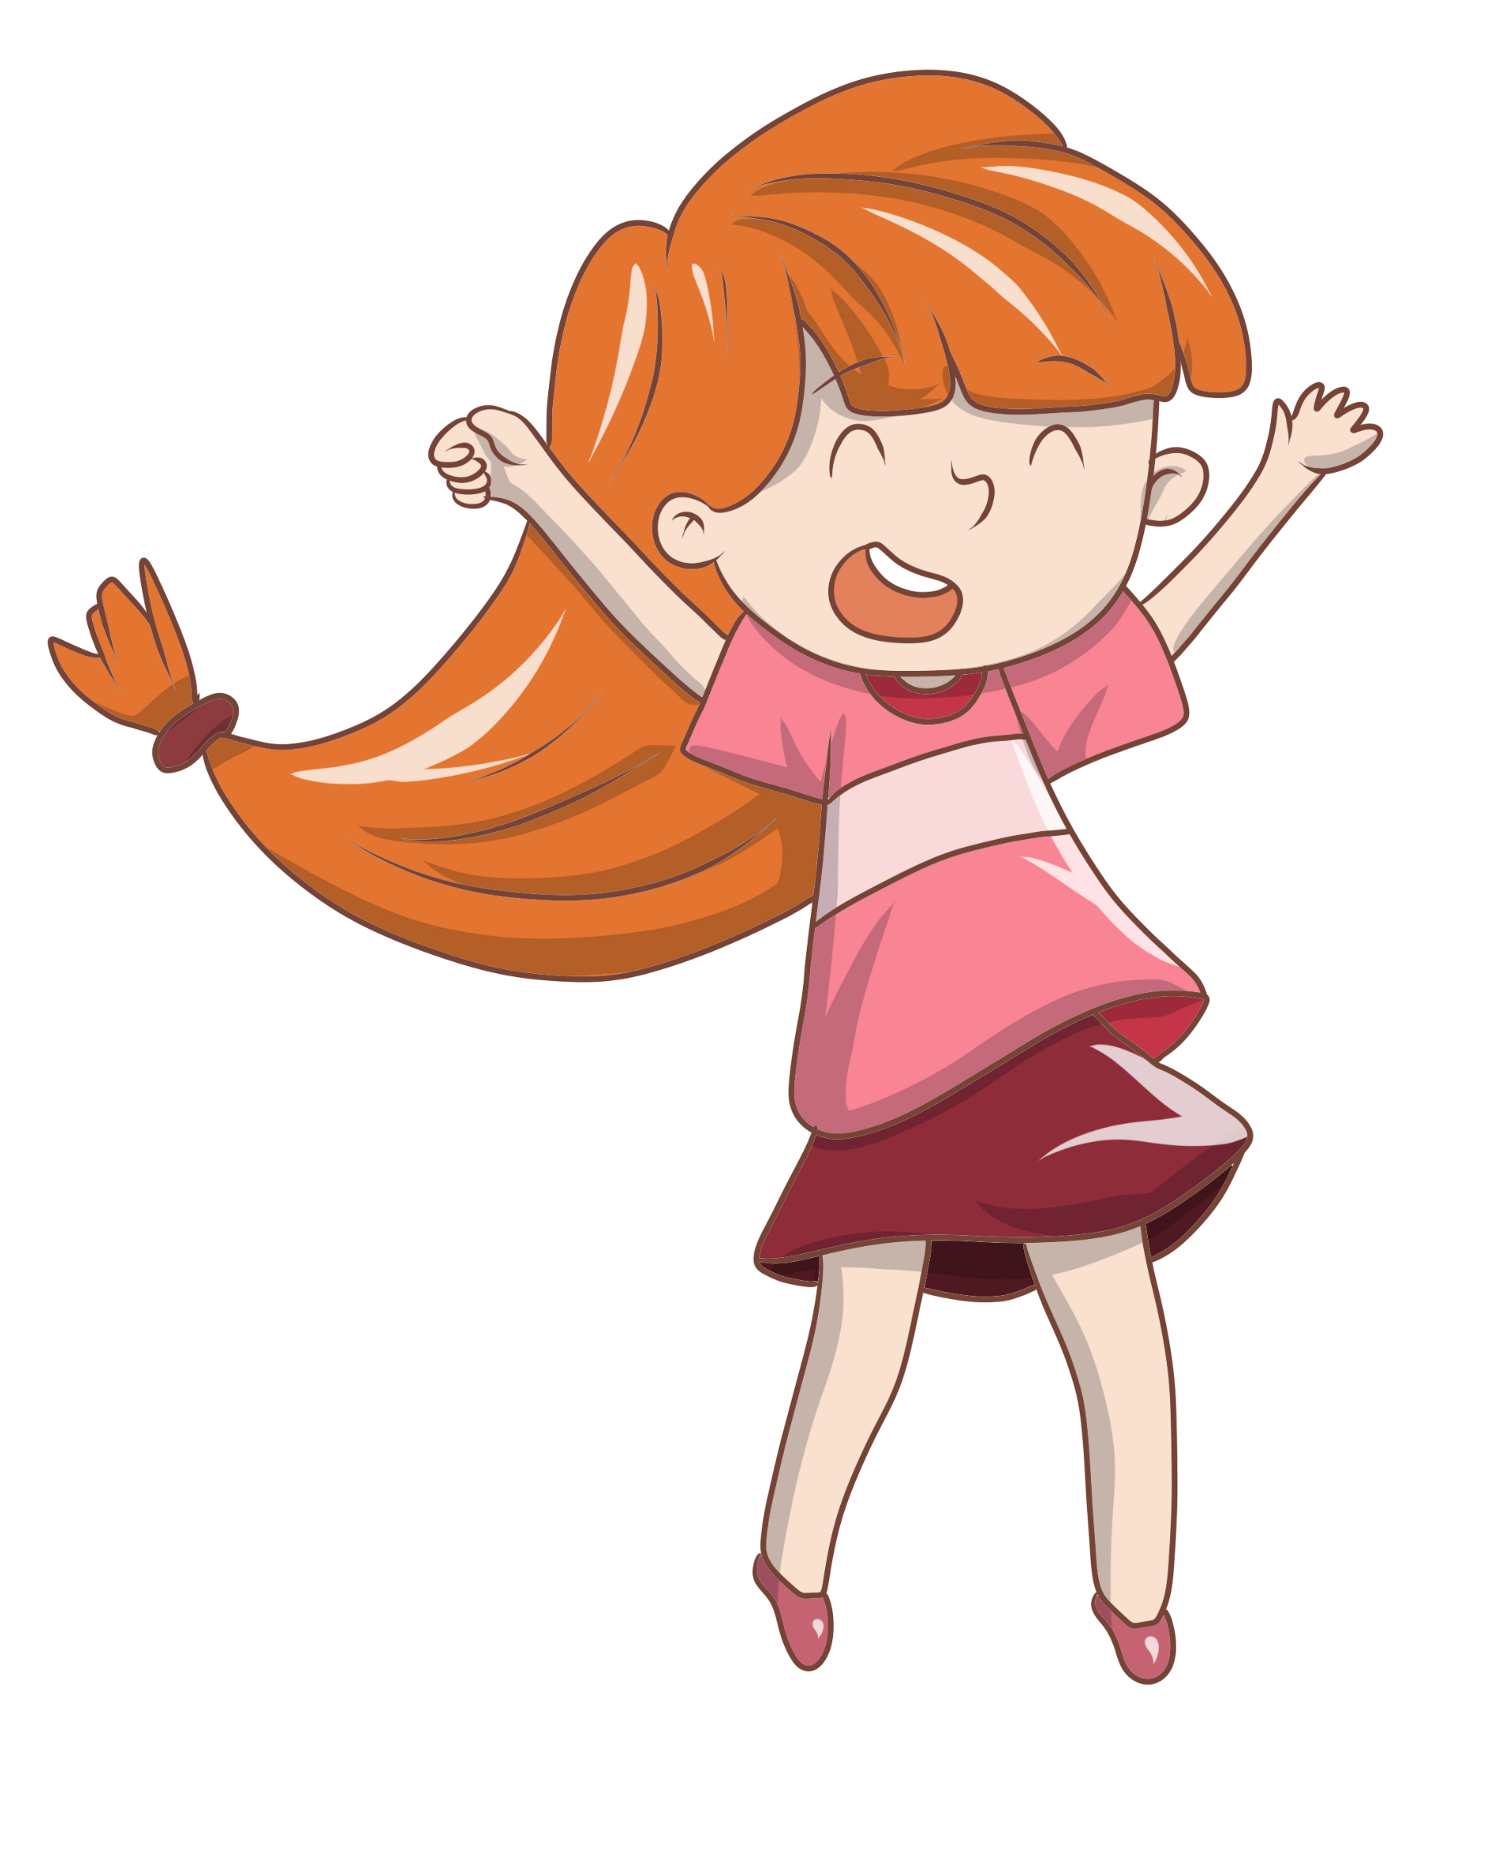
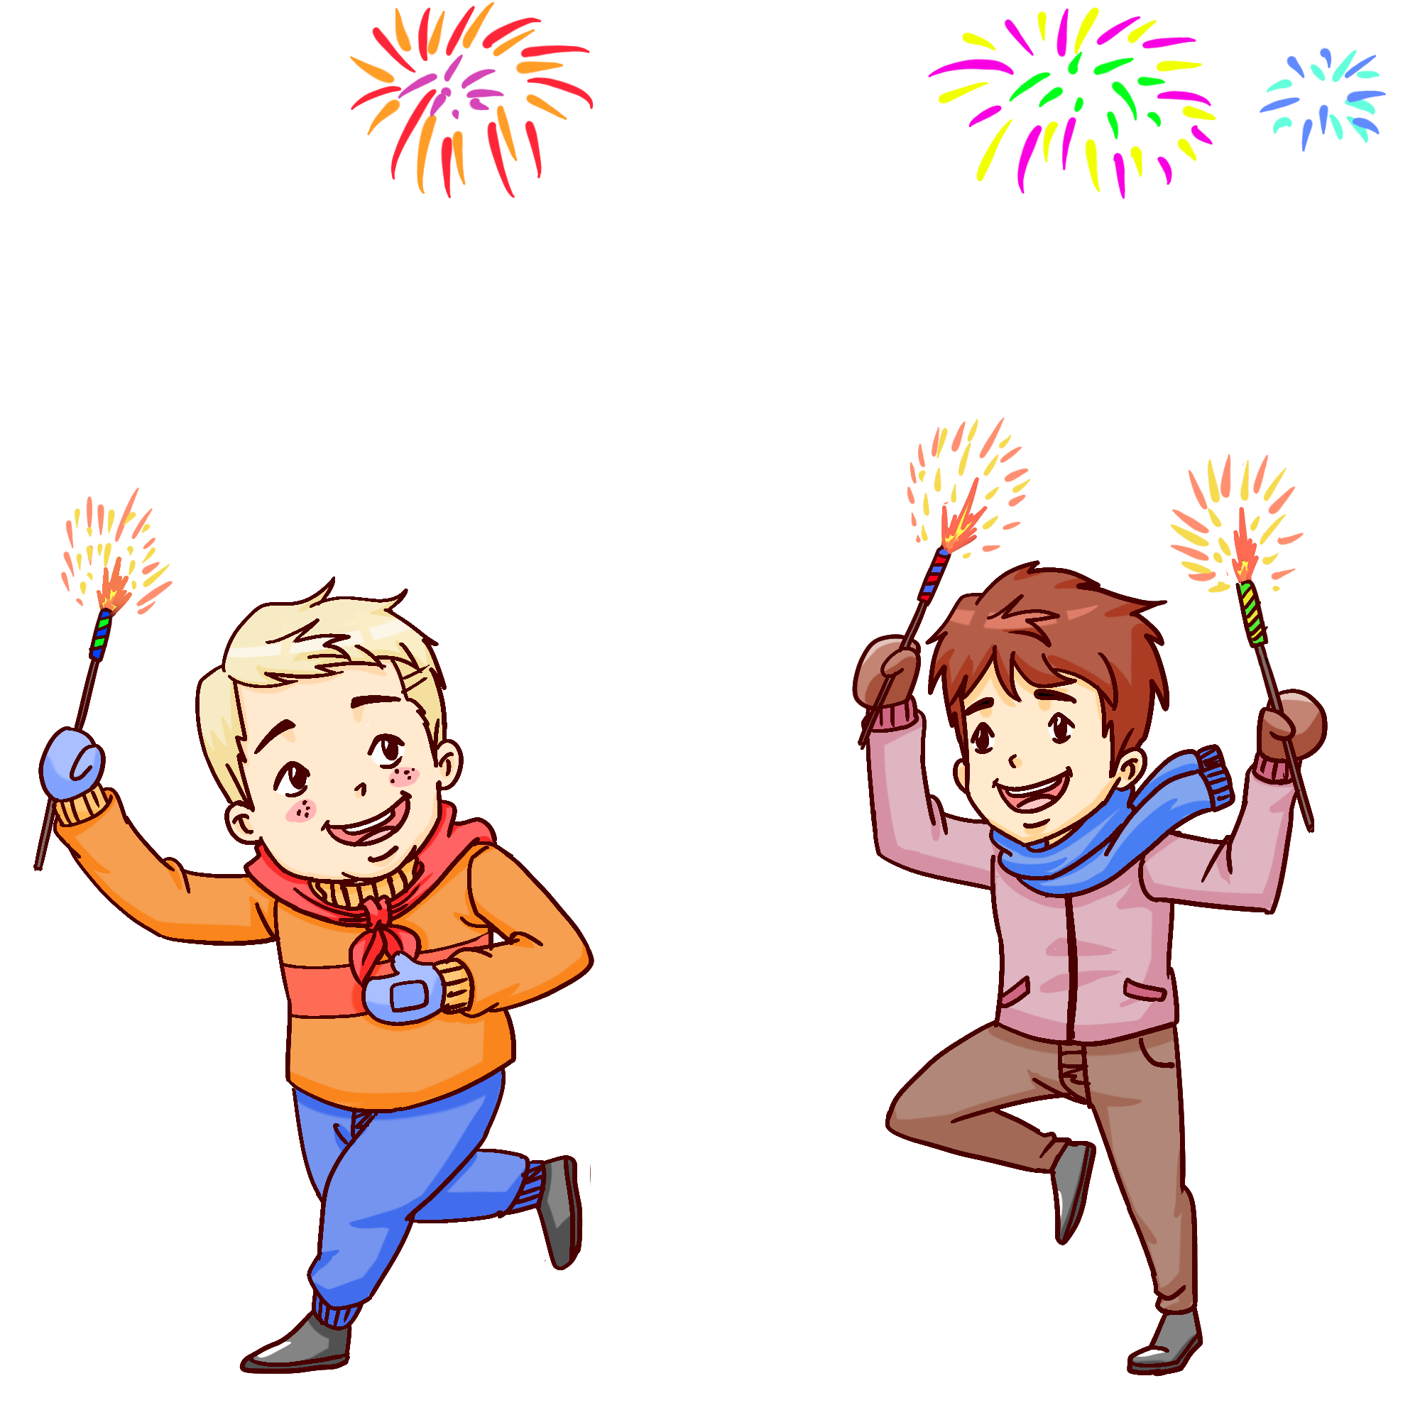
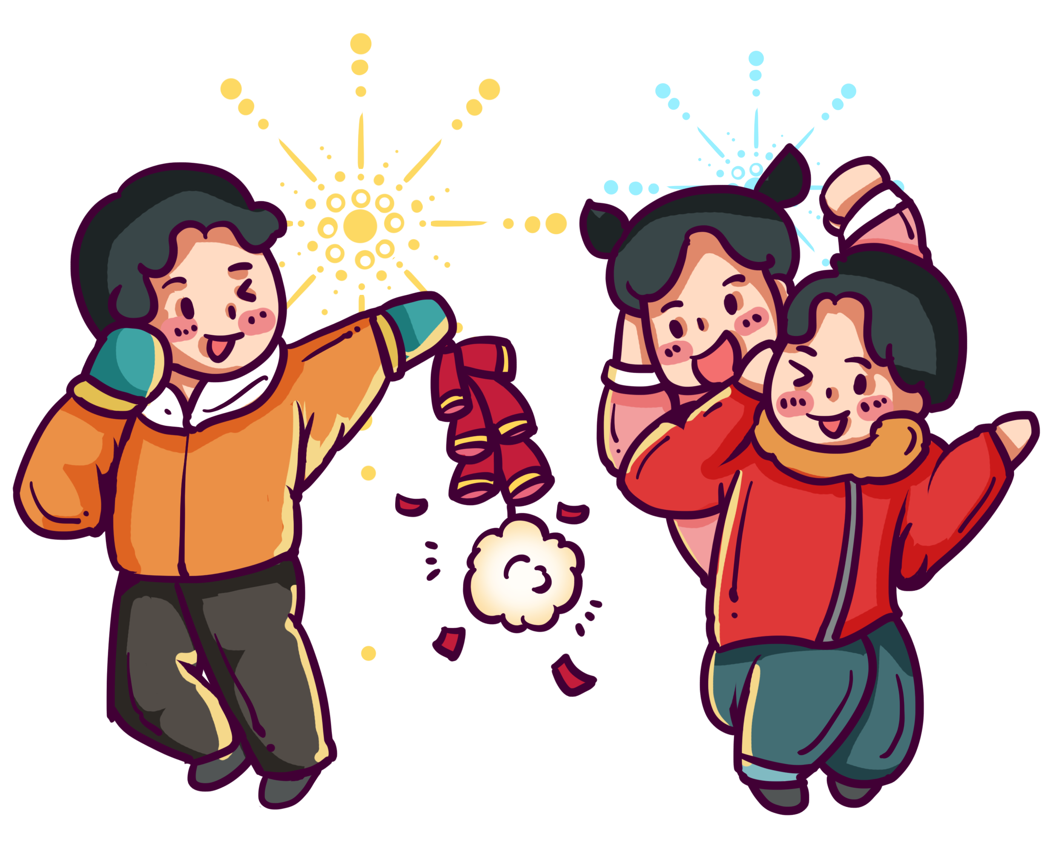
积极情绪
快乐
幸福
满意
喜悦
兴高采烈
欢欣鼓舞

Slide 8
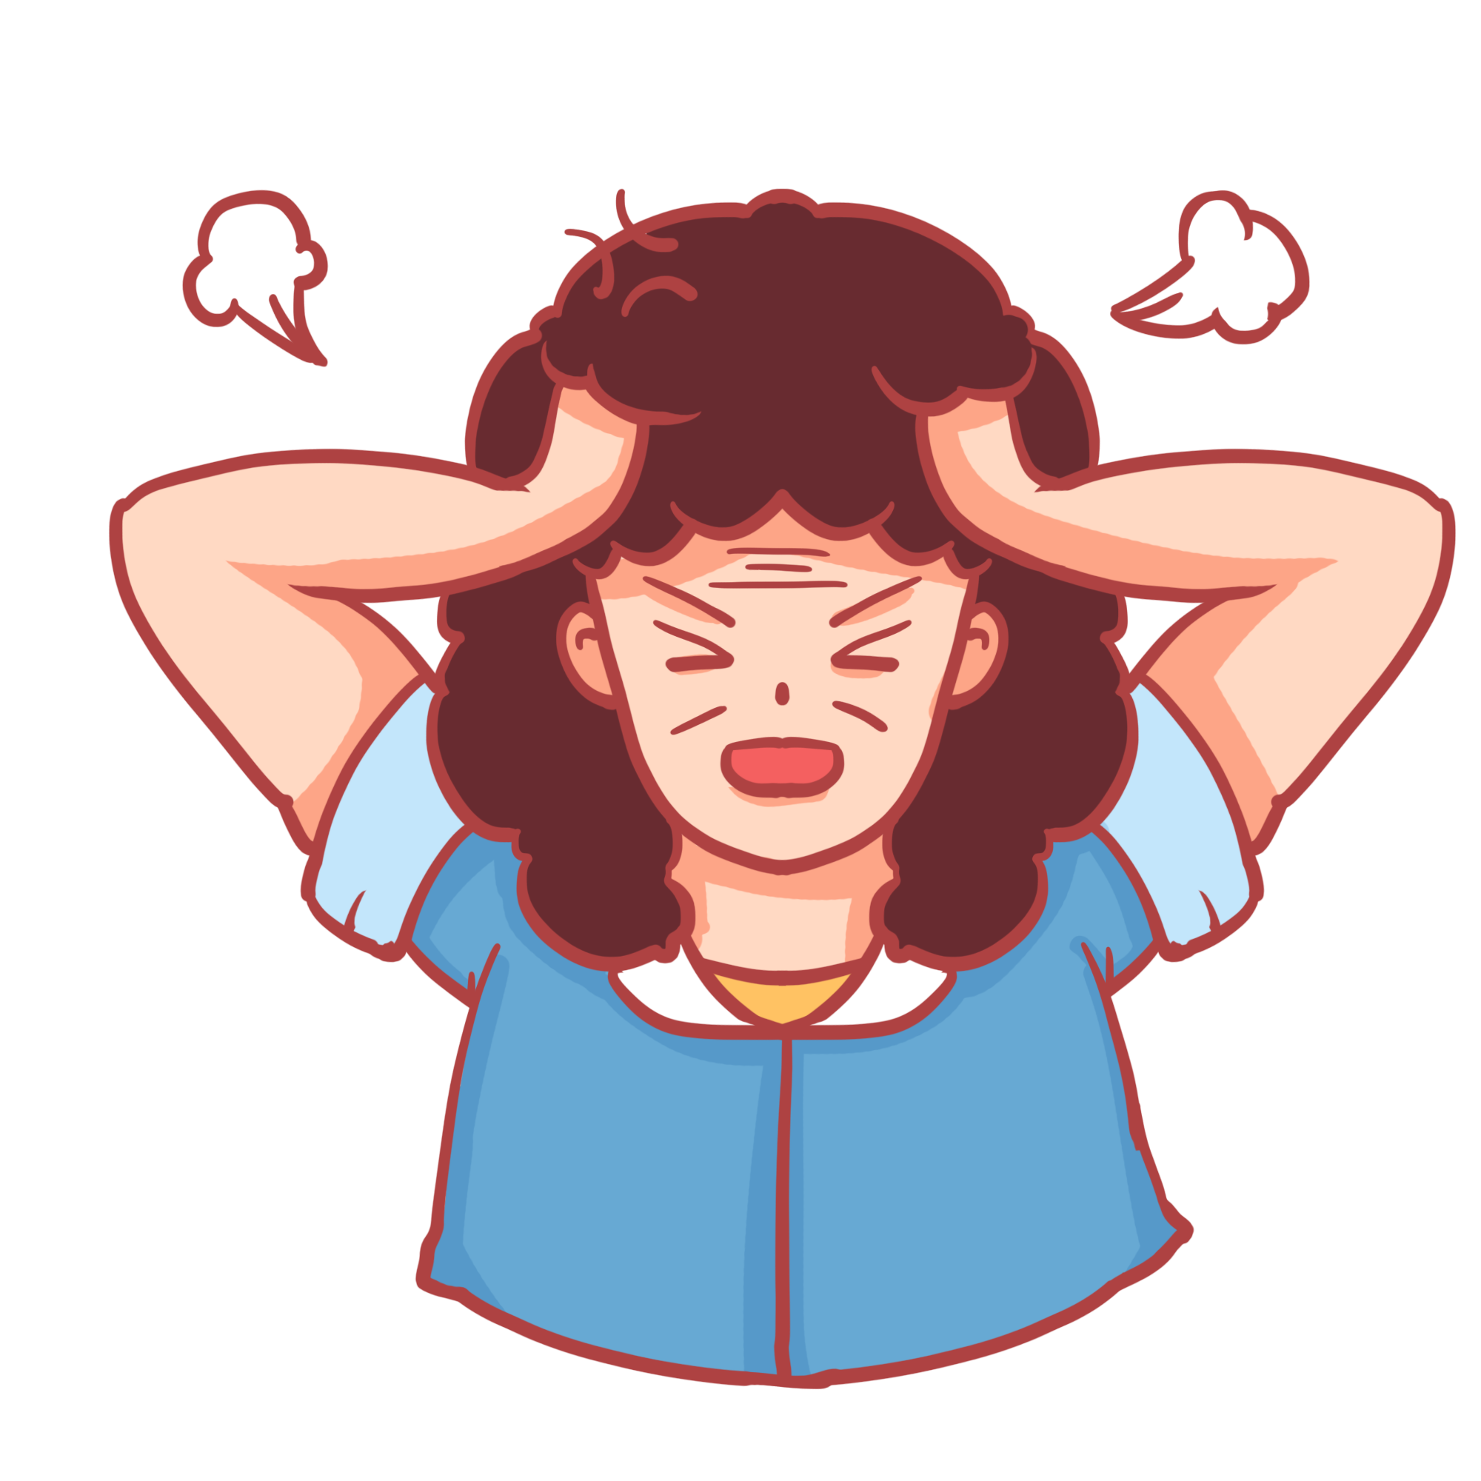
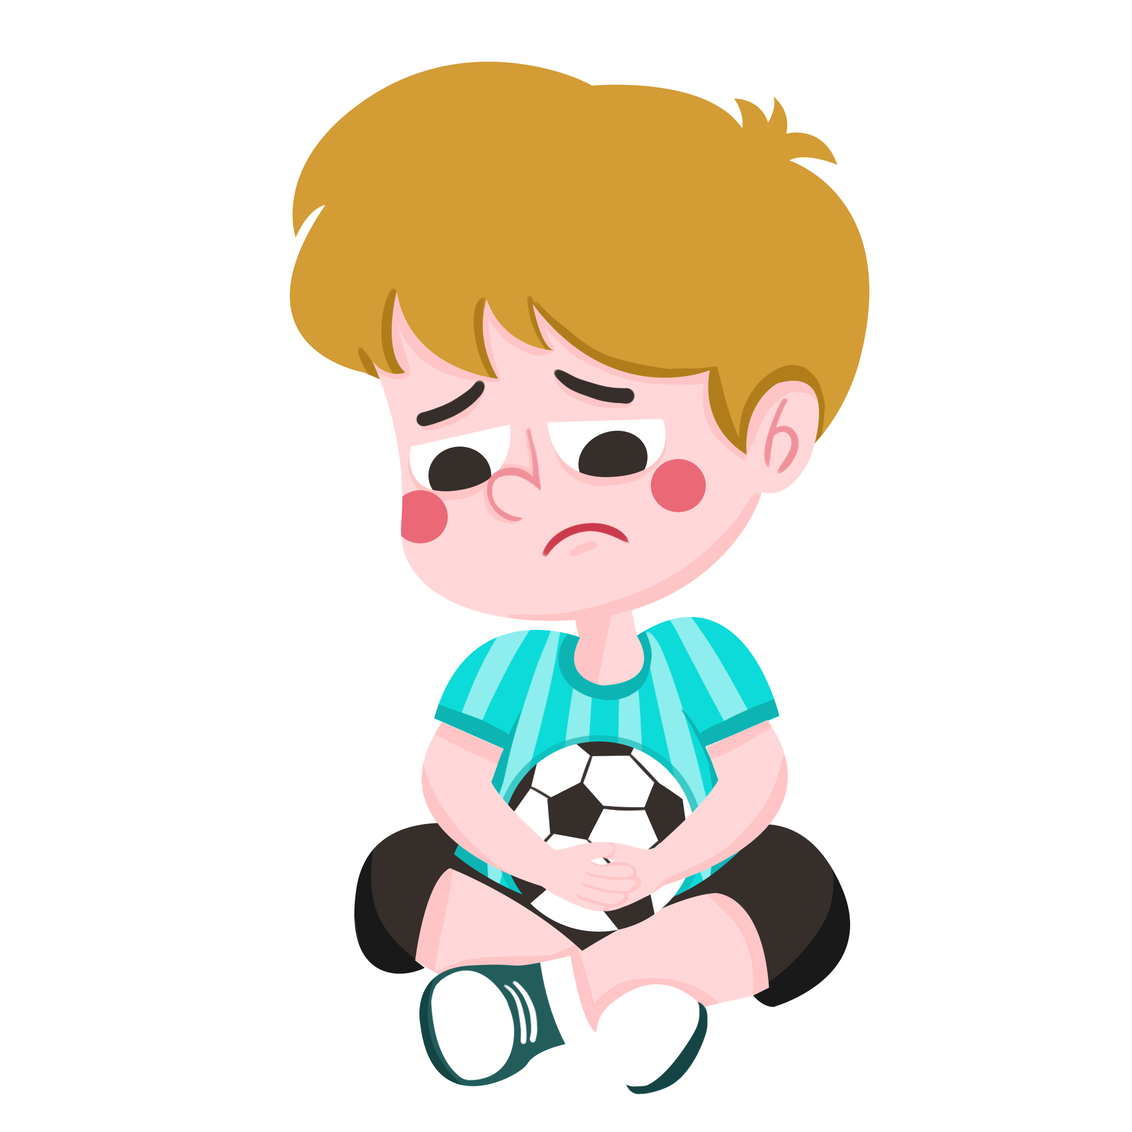
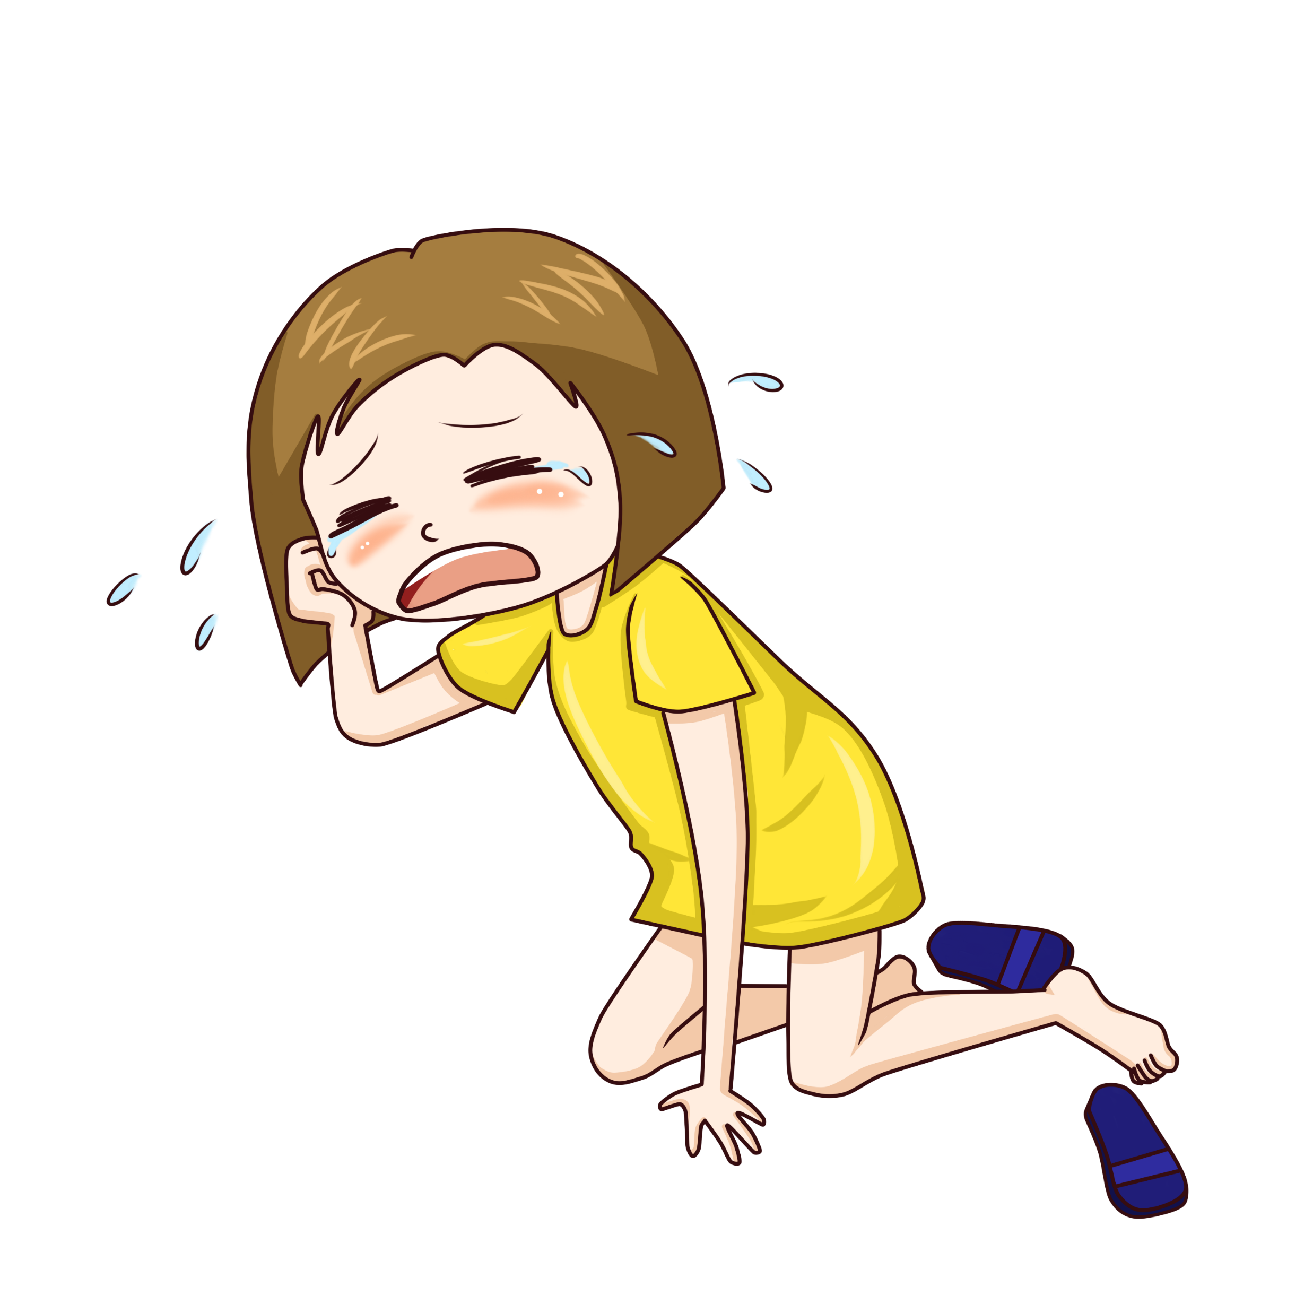
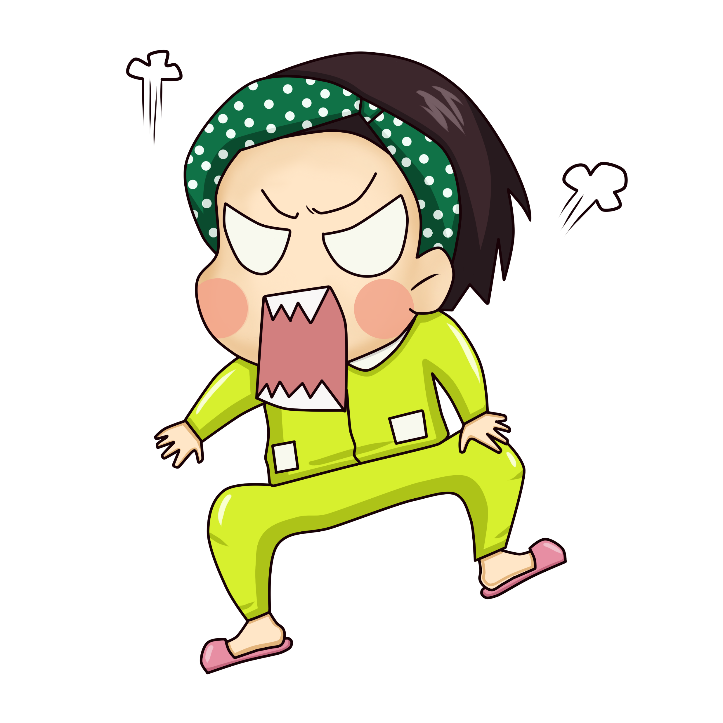
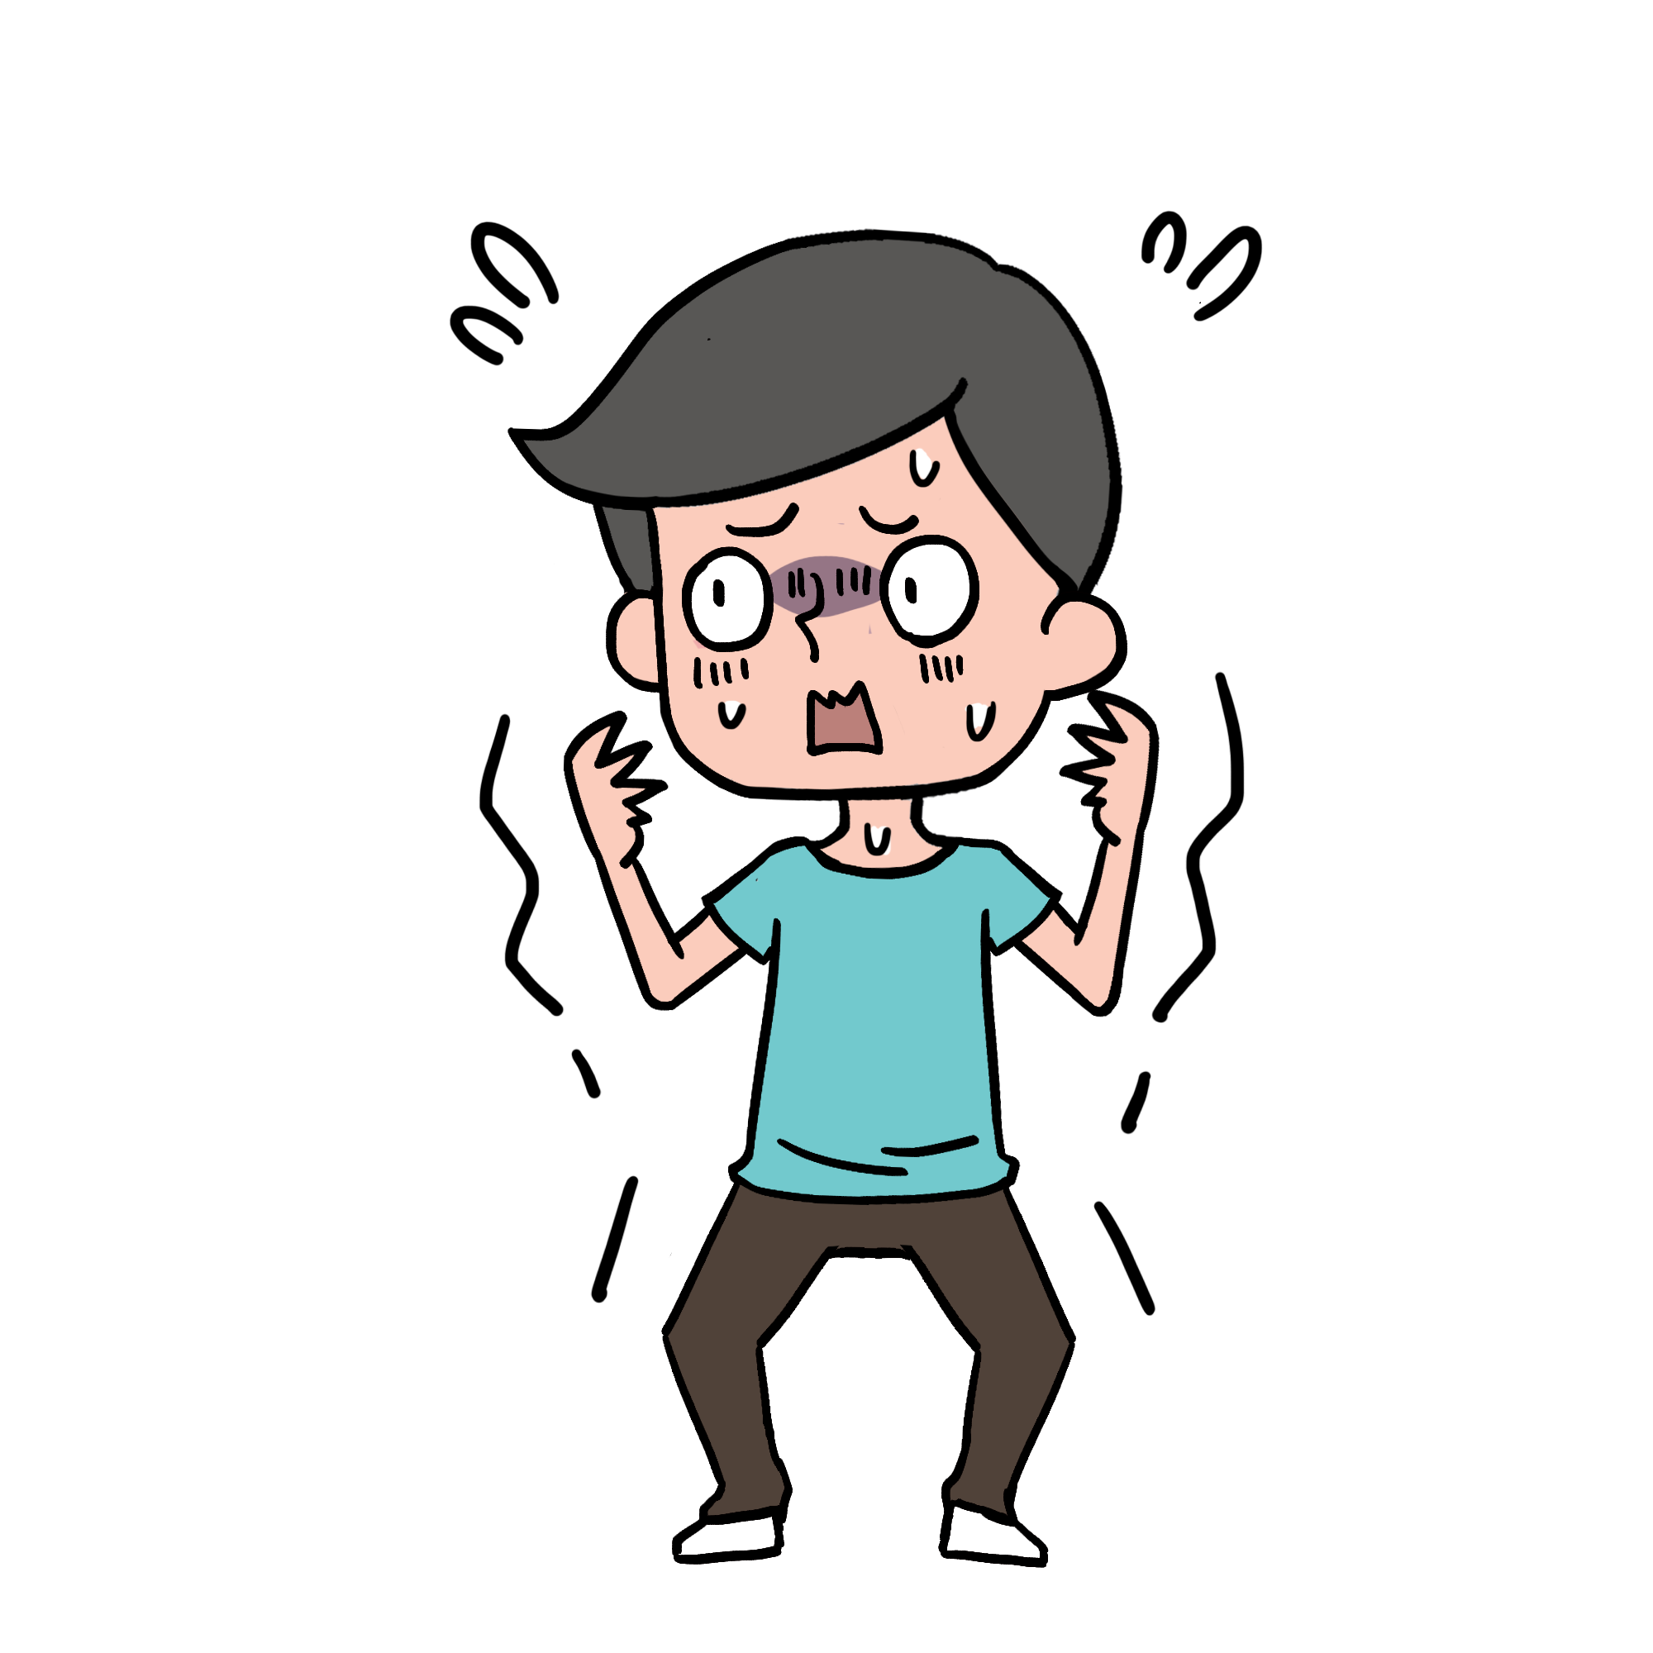
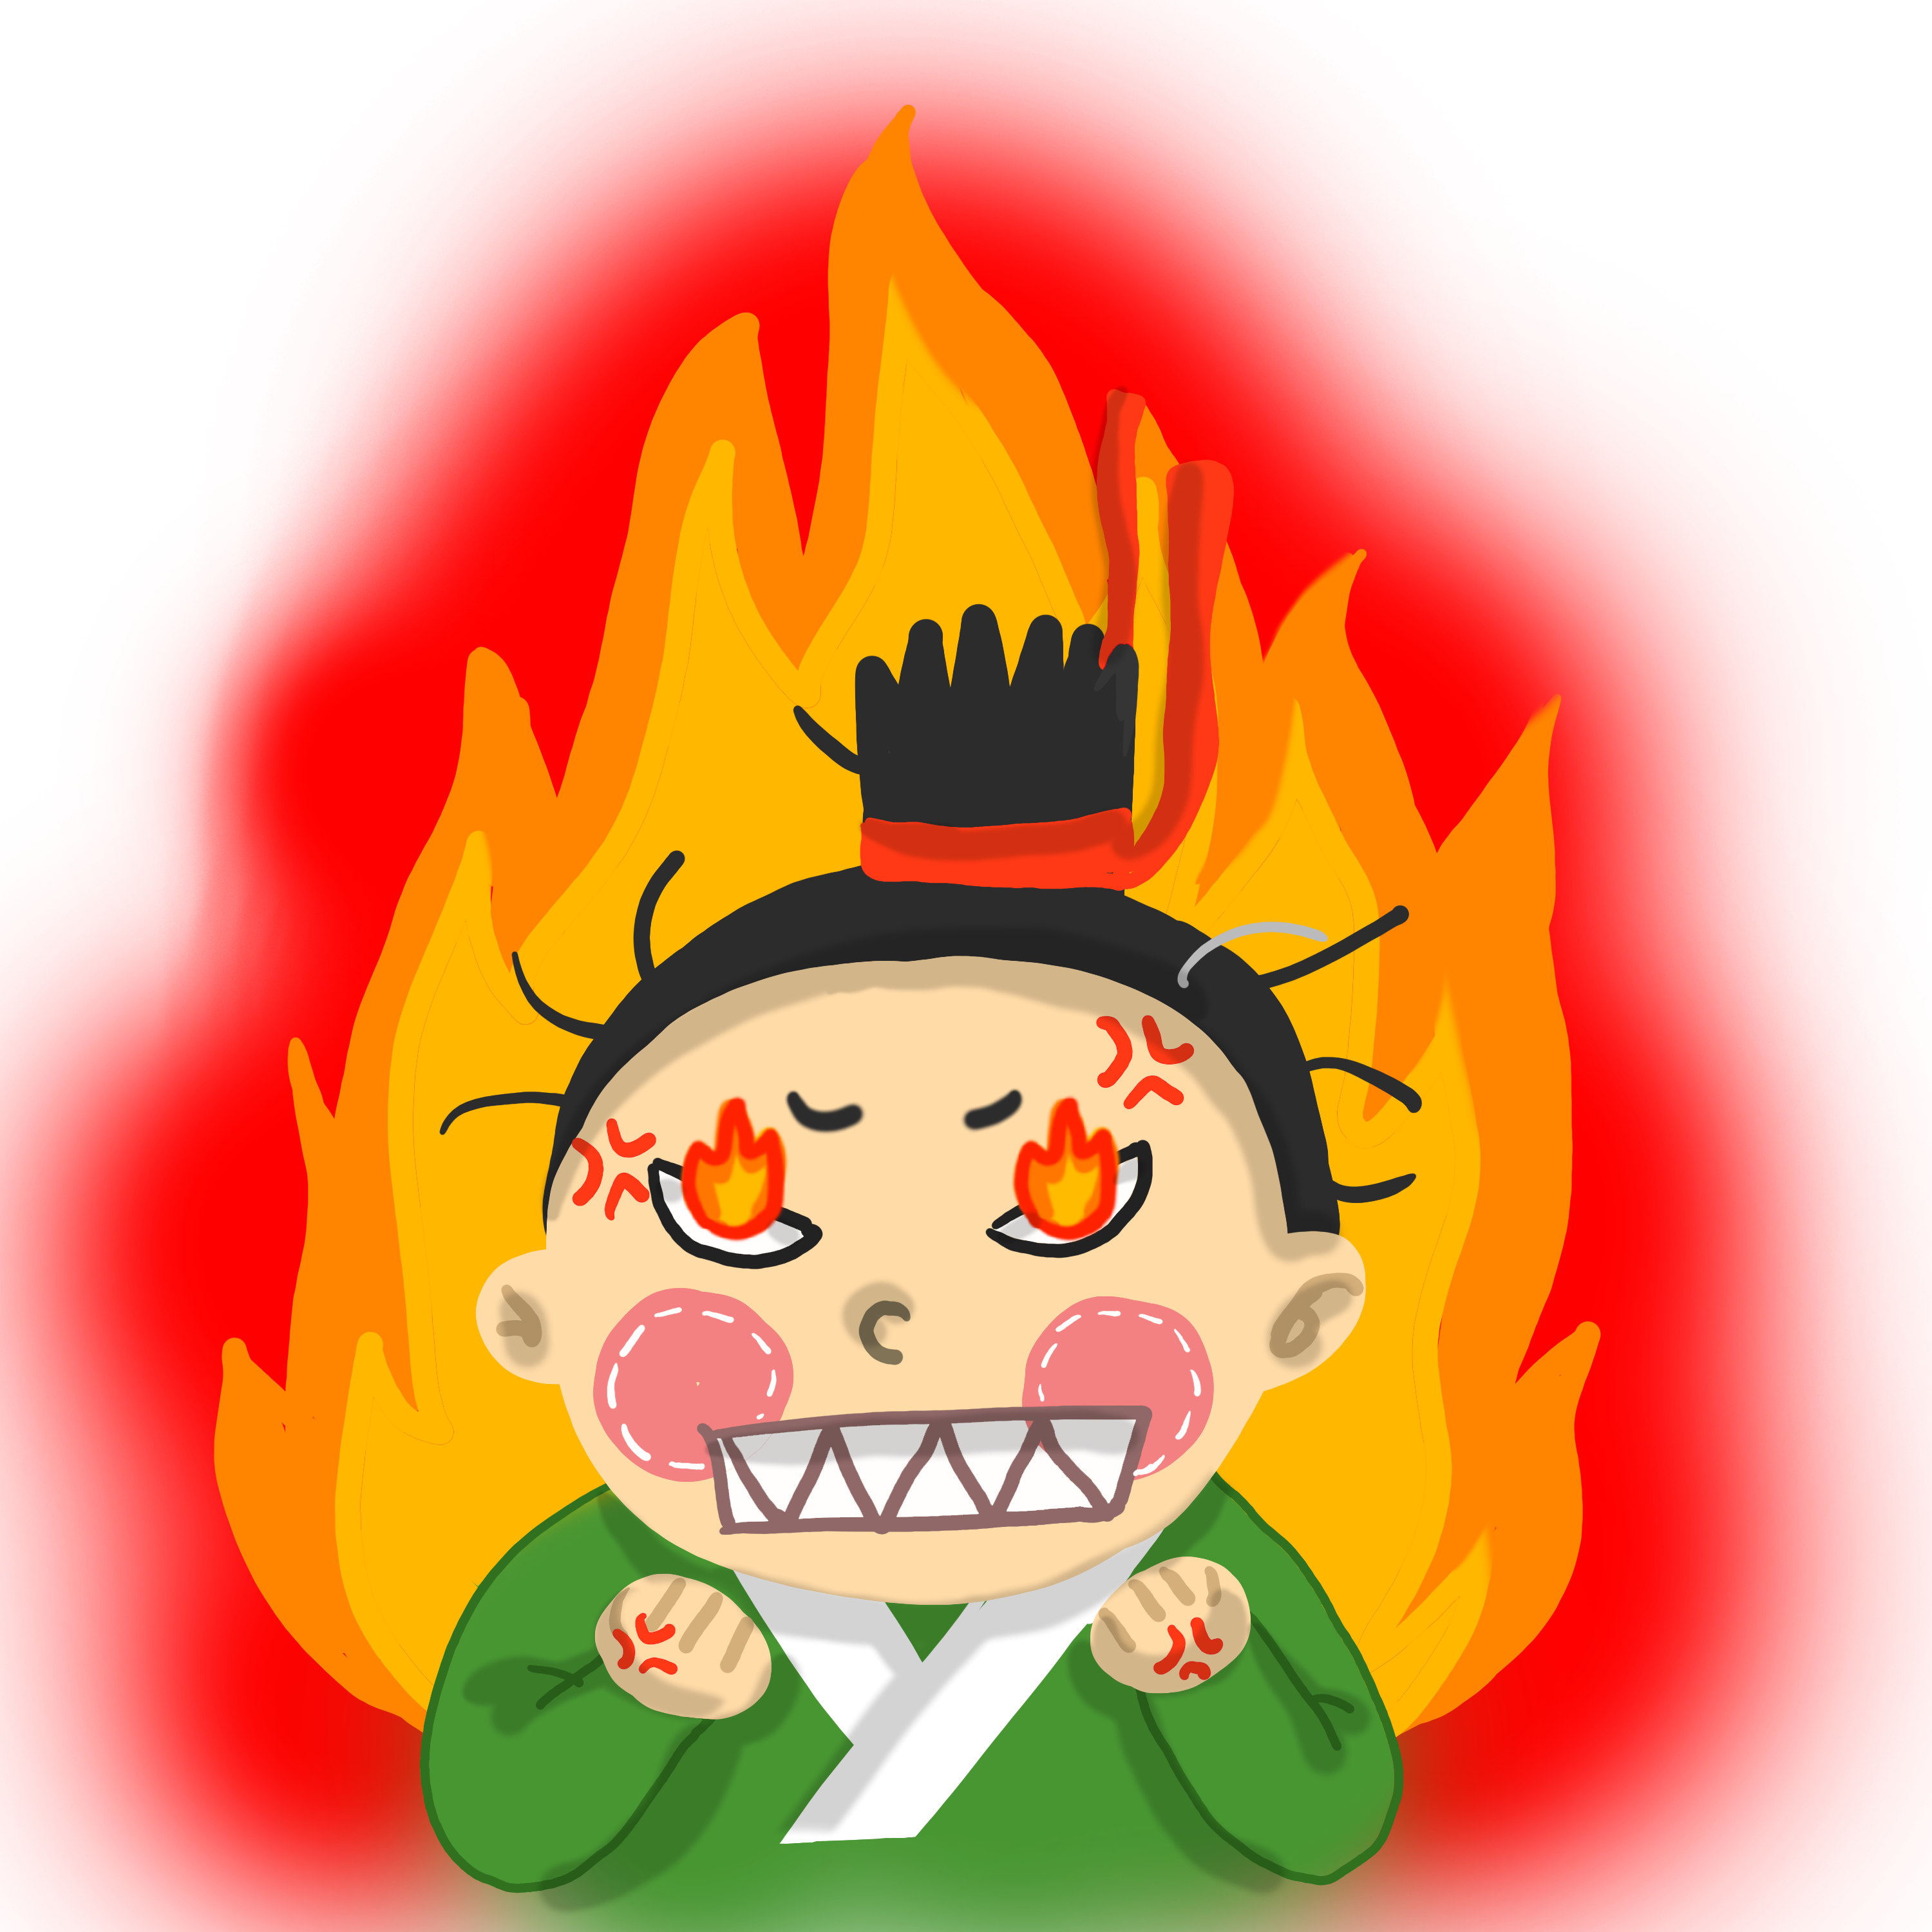
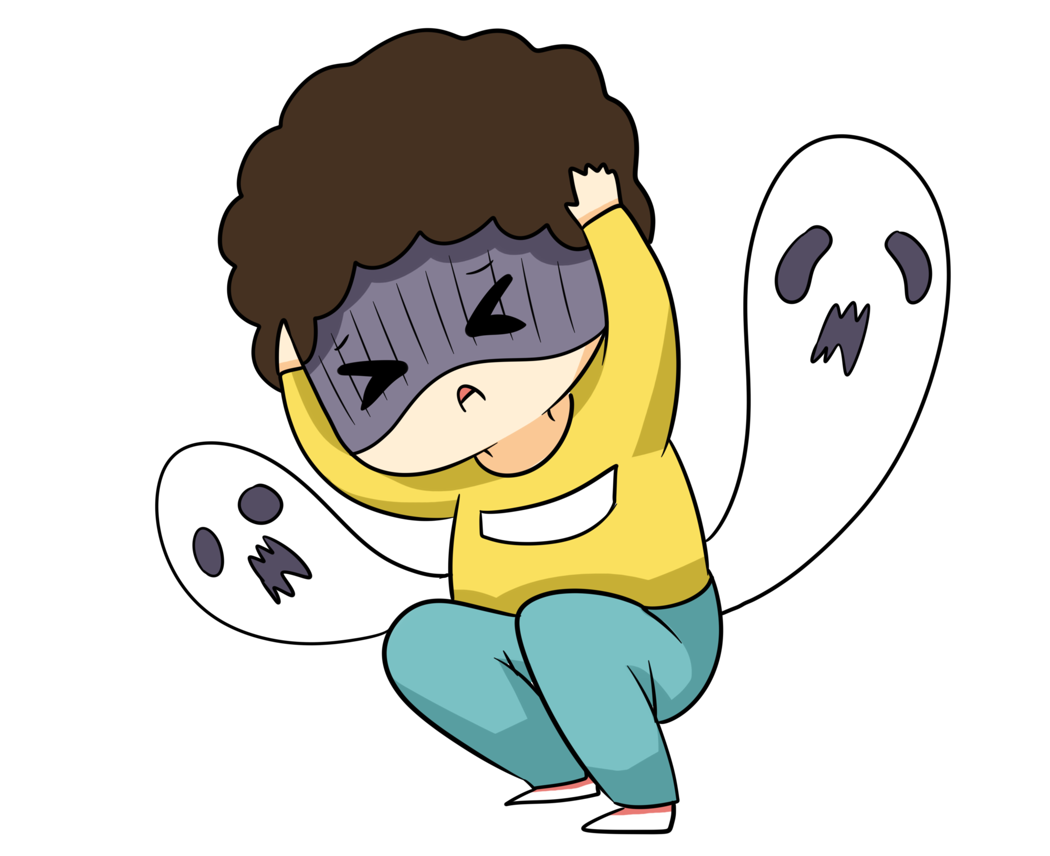
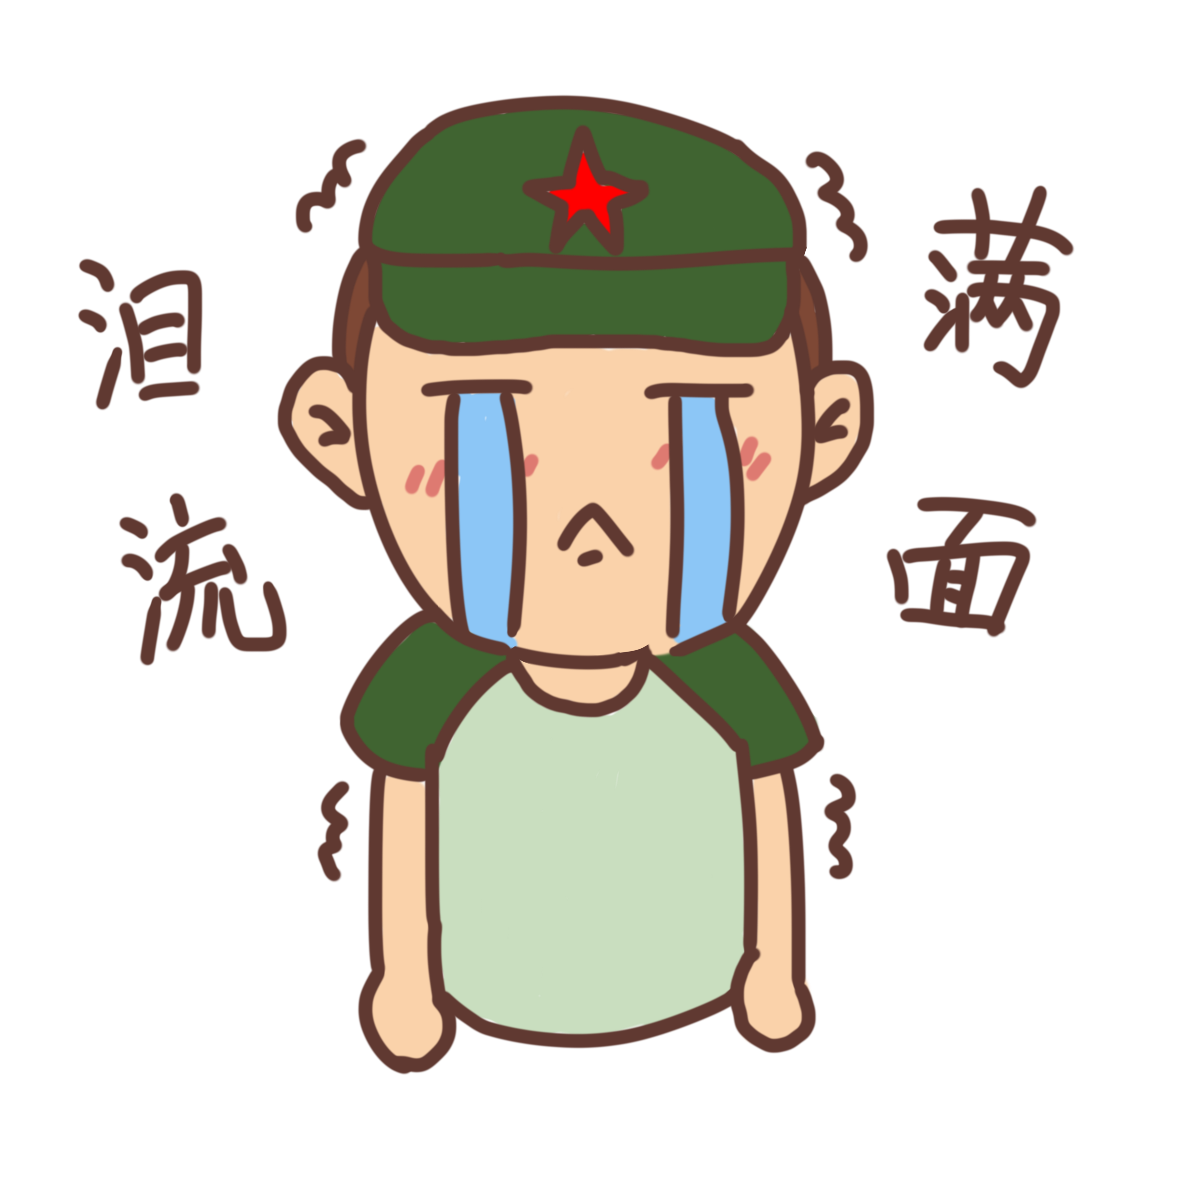
消极情绪
烦躁
难过
悲伤
愤怒
害怕
怒发冲冠
泪流满面
恐惧

Slide 9
情绪对人的影响

Slide 10
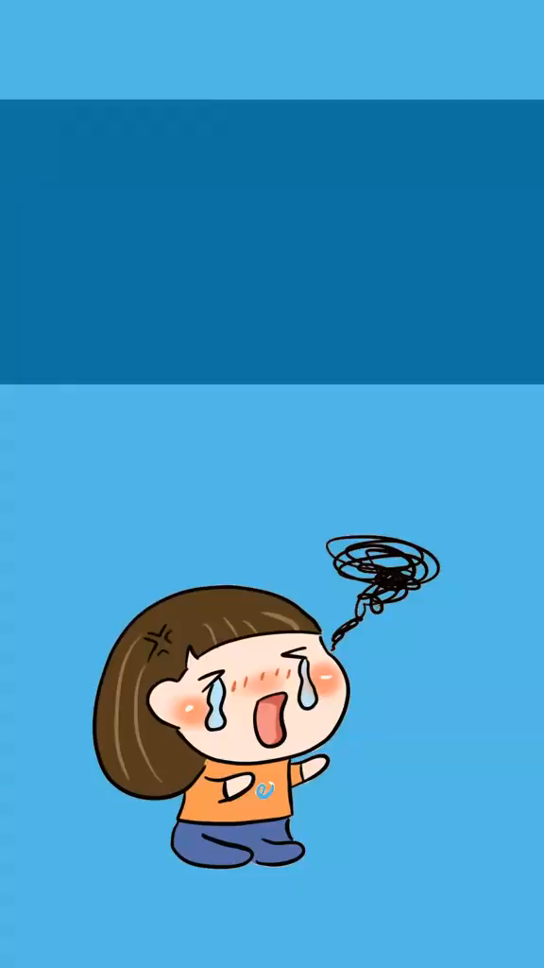

Slide 11

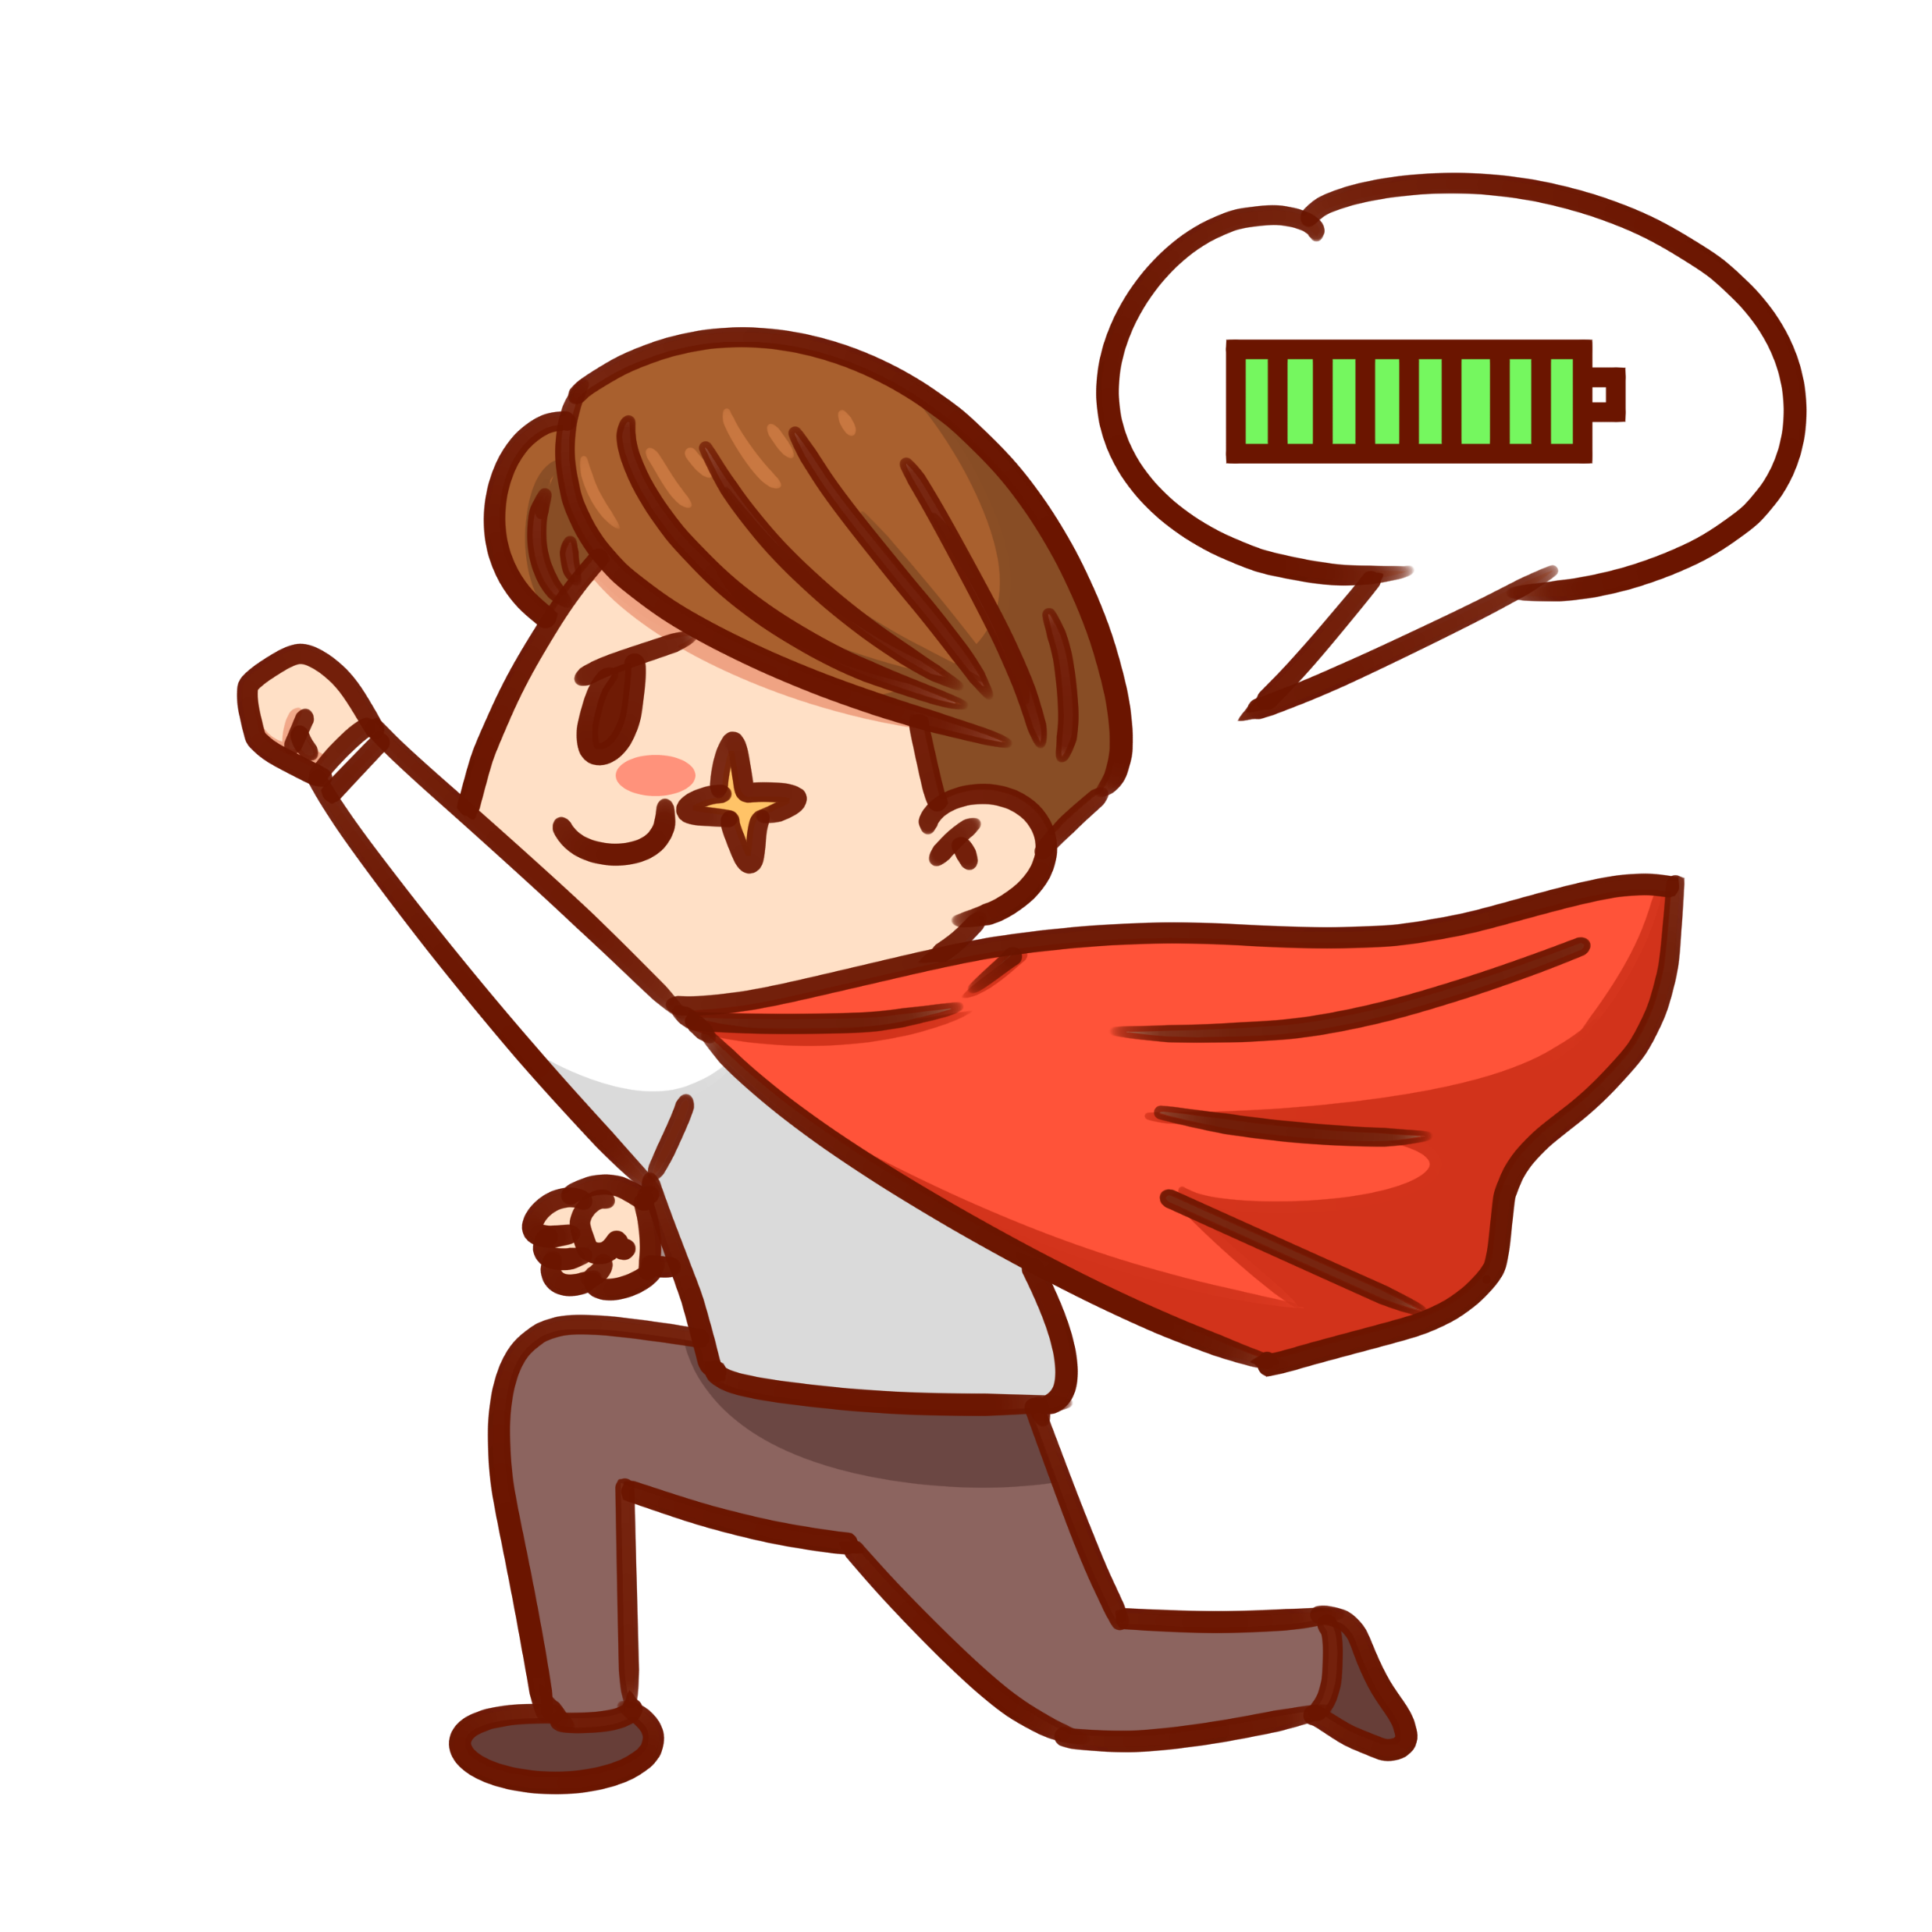

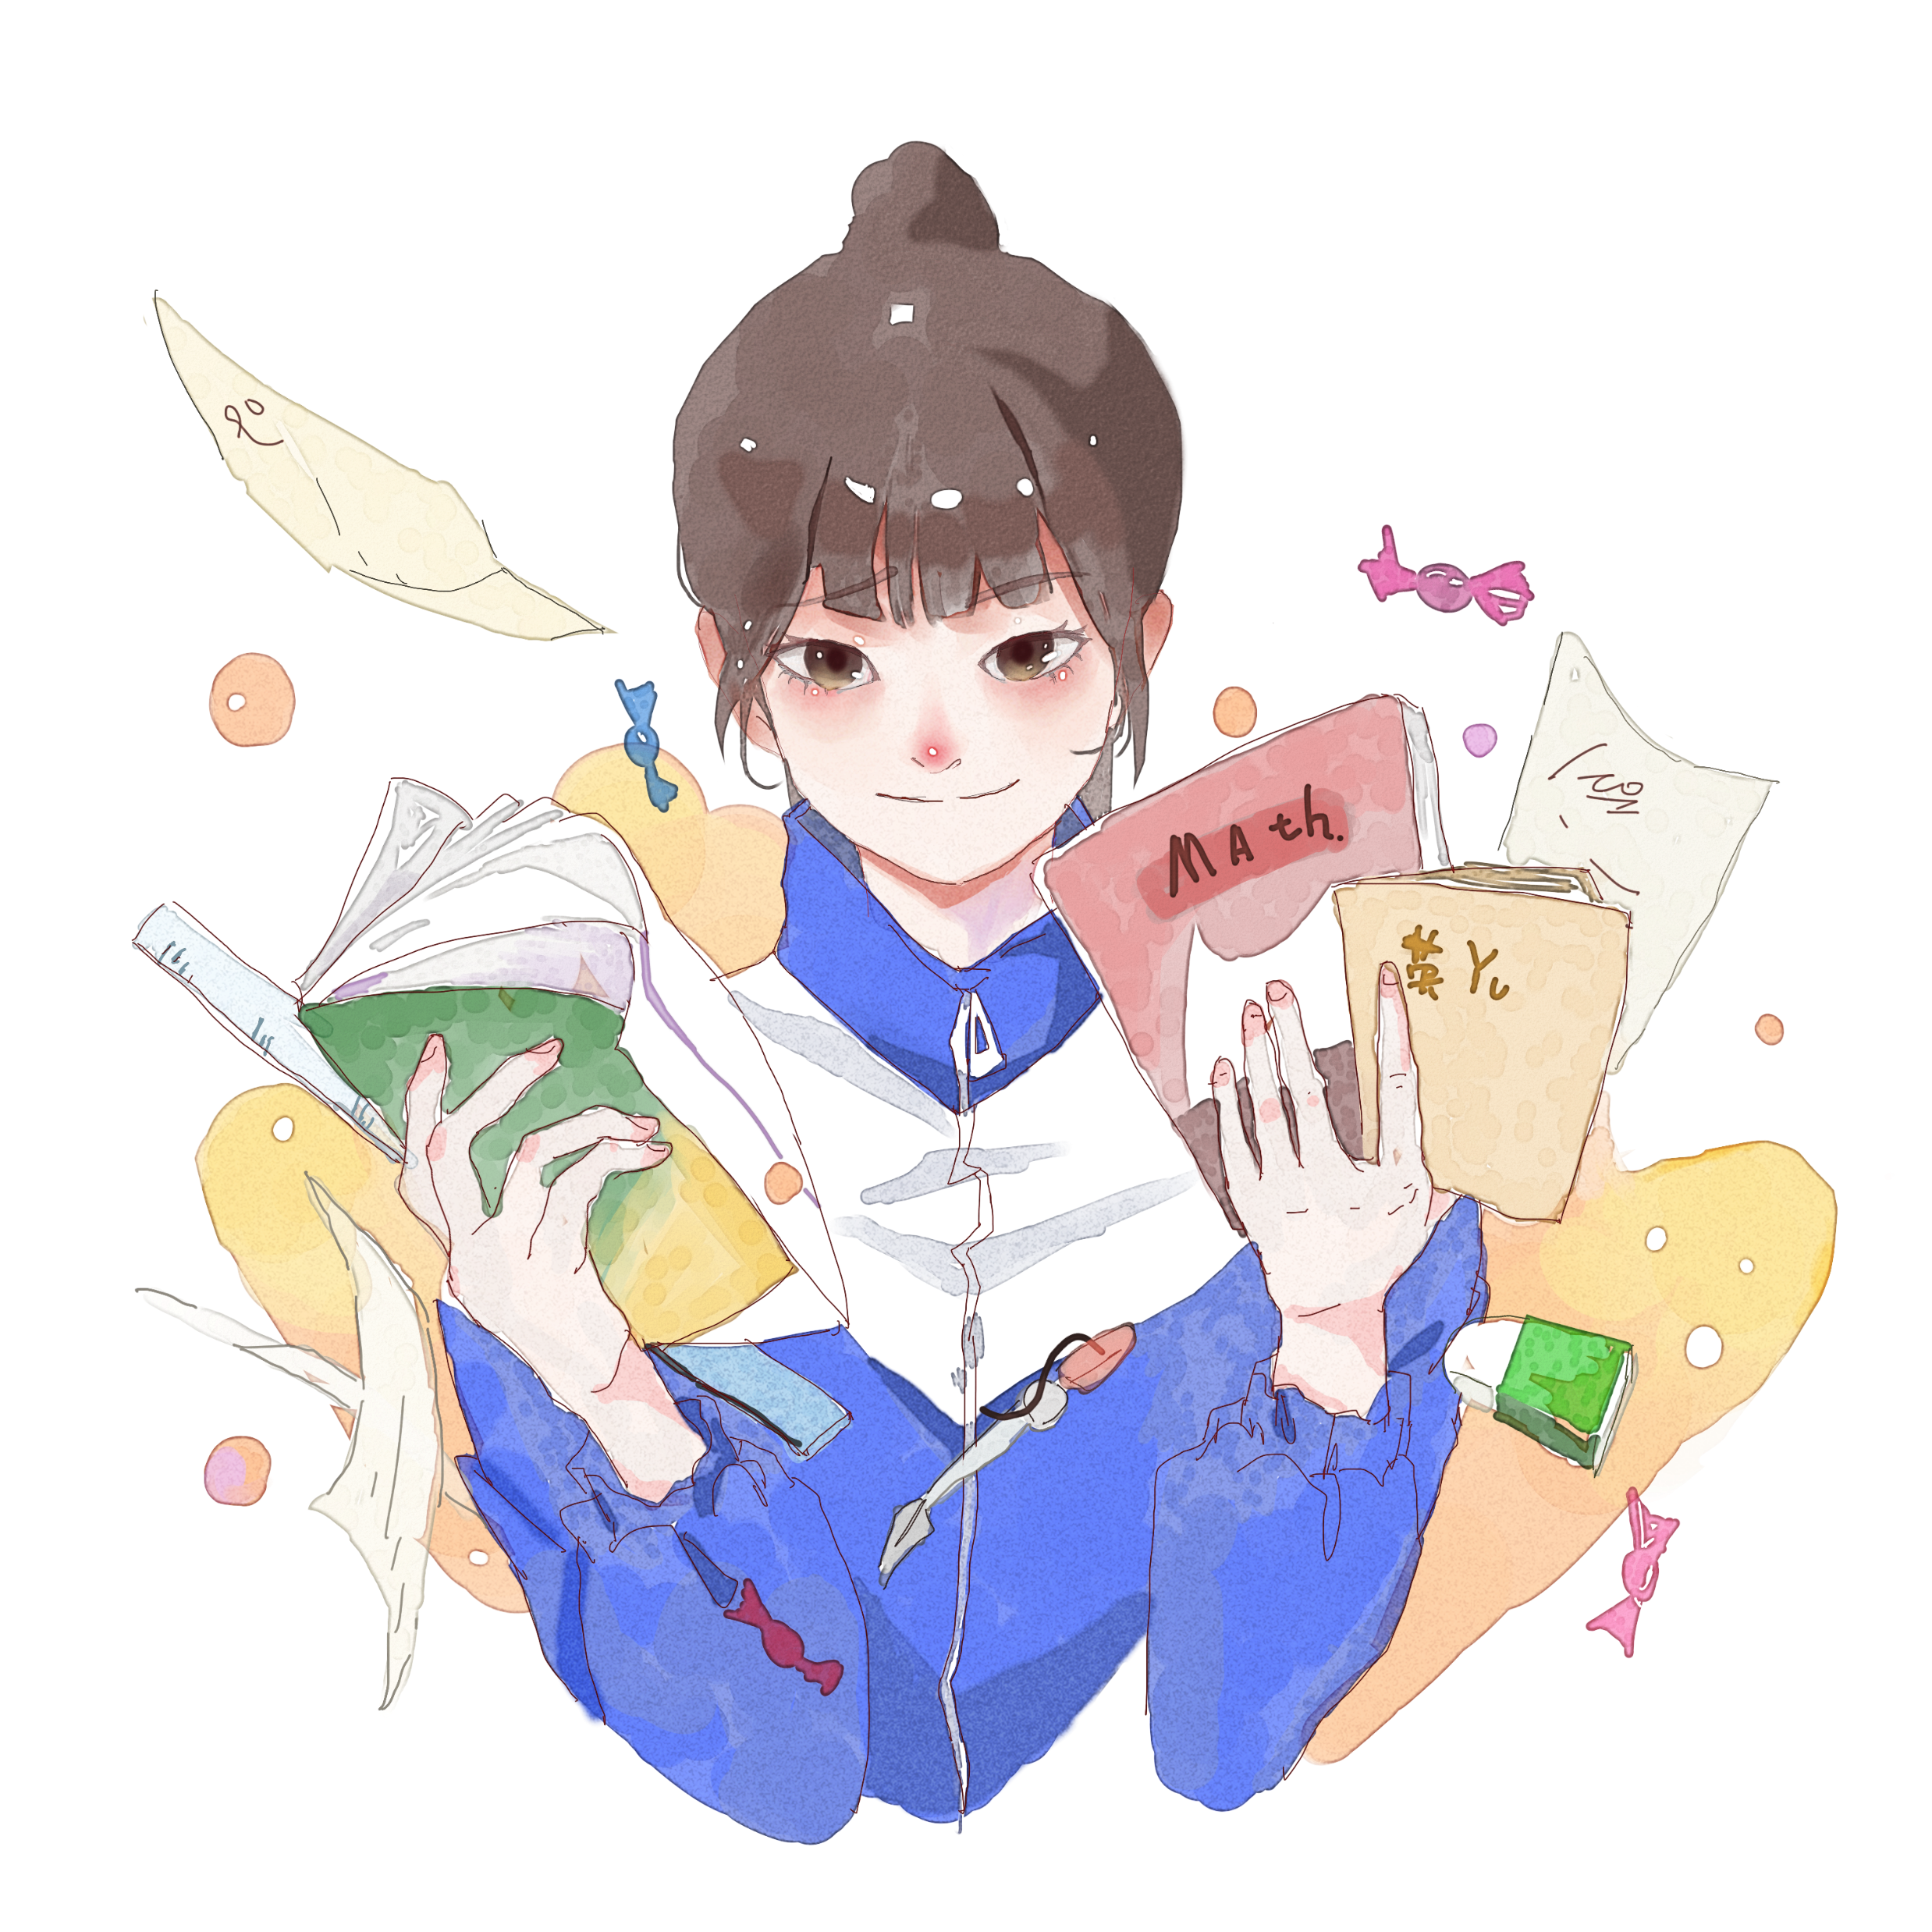
积极情绪
有益身心发展
保持健康
振奋精神
提高效率

Slide 12
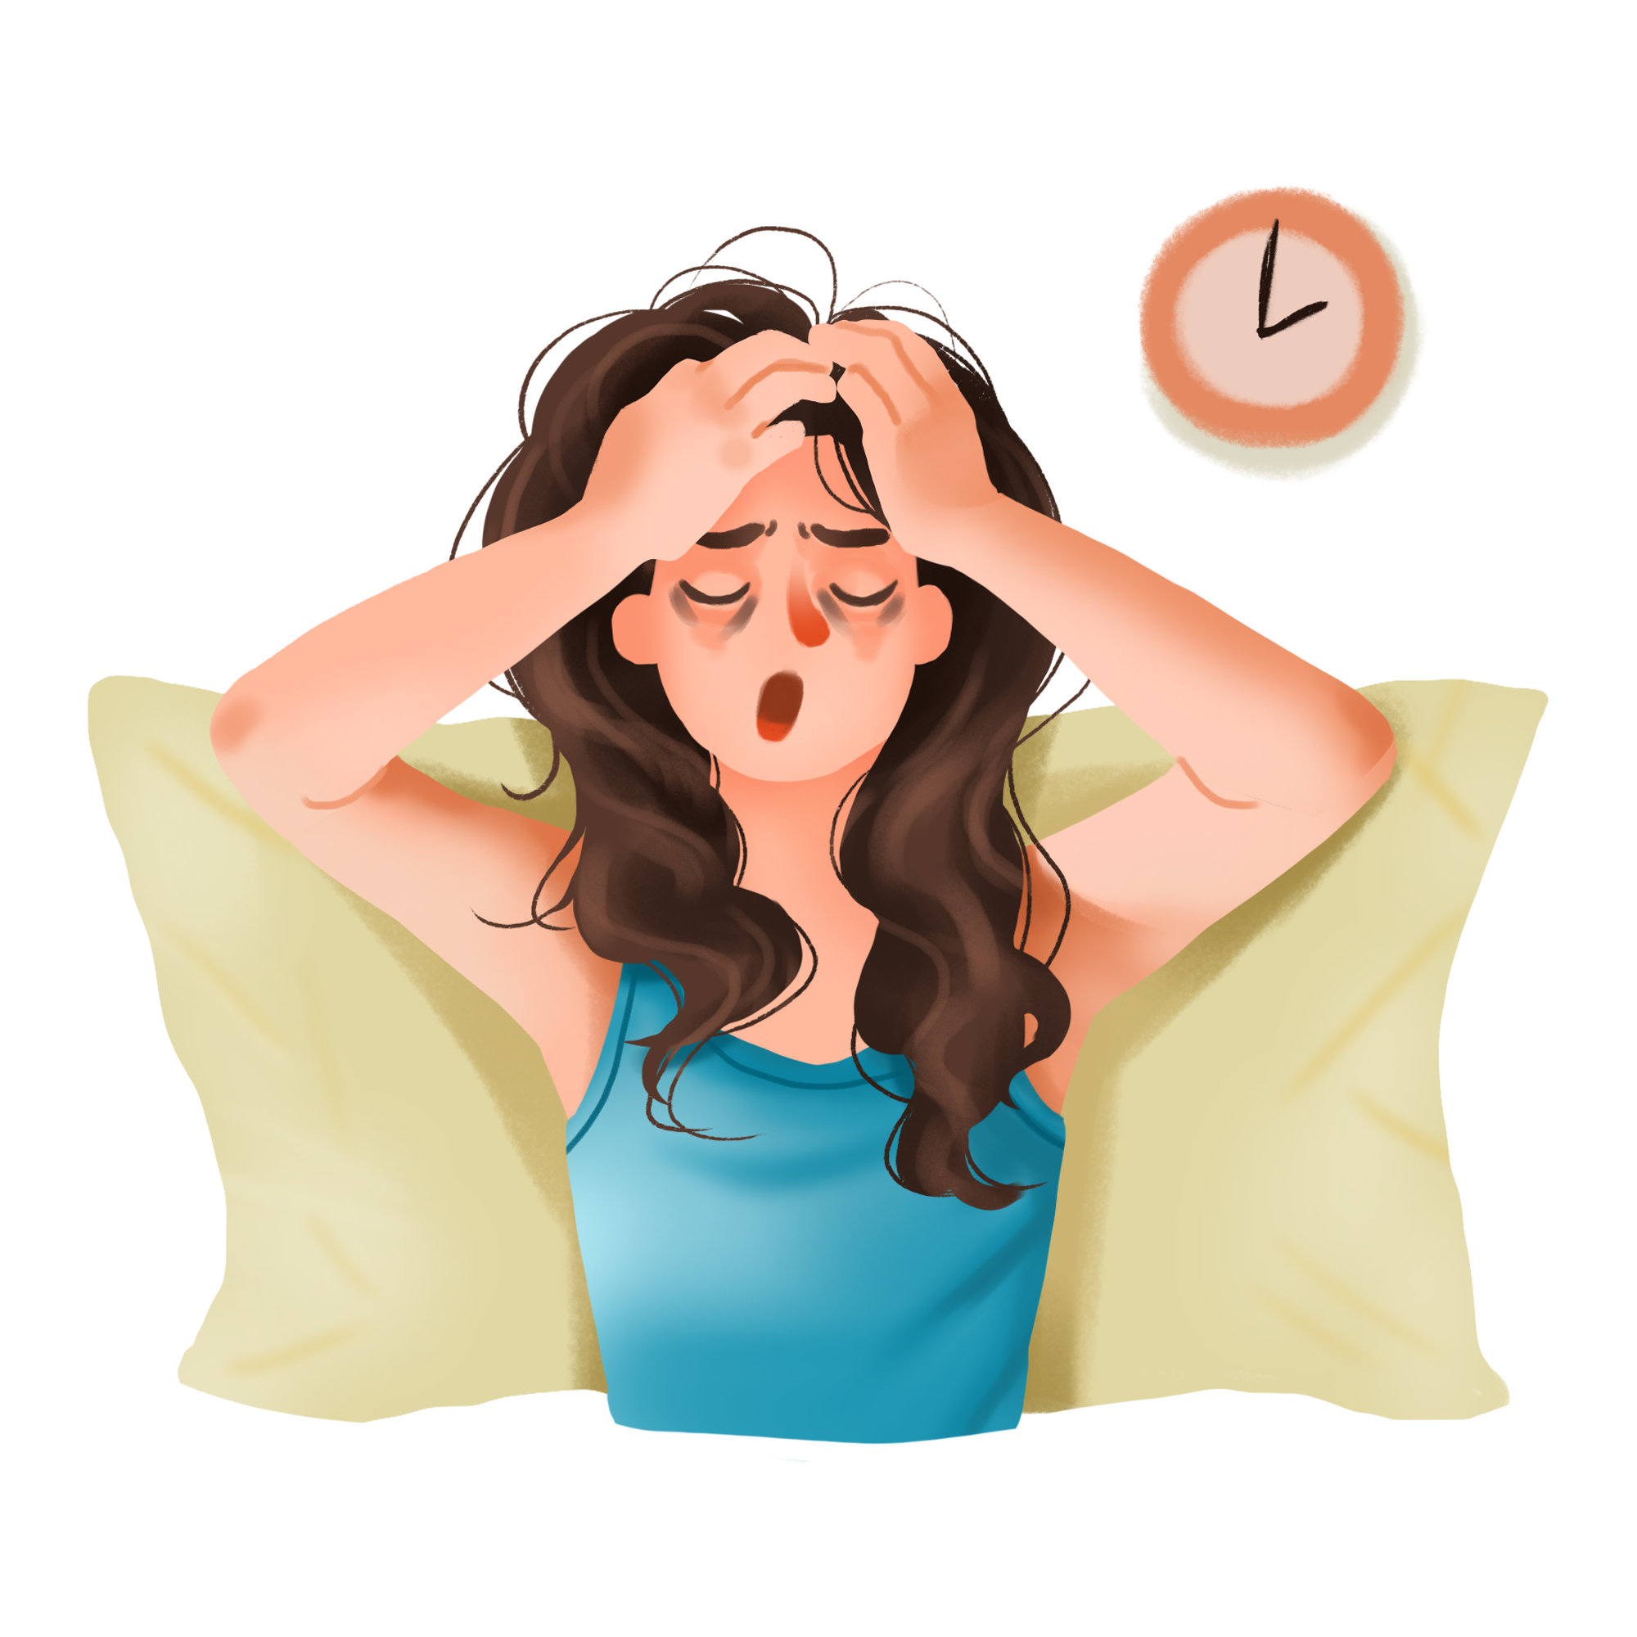
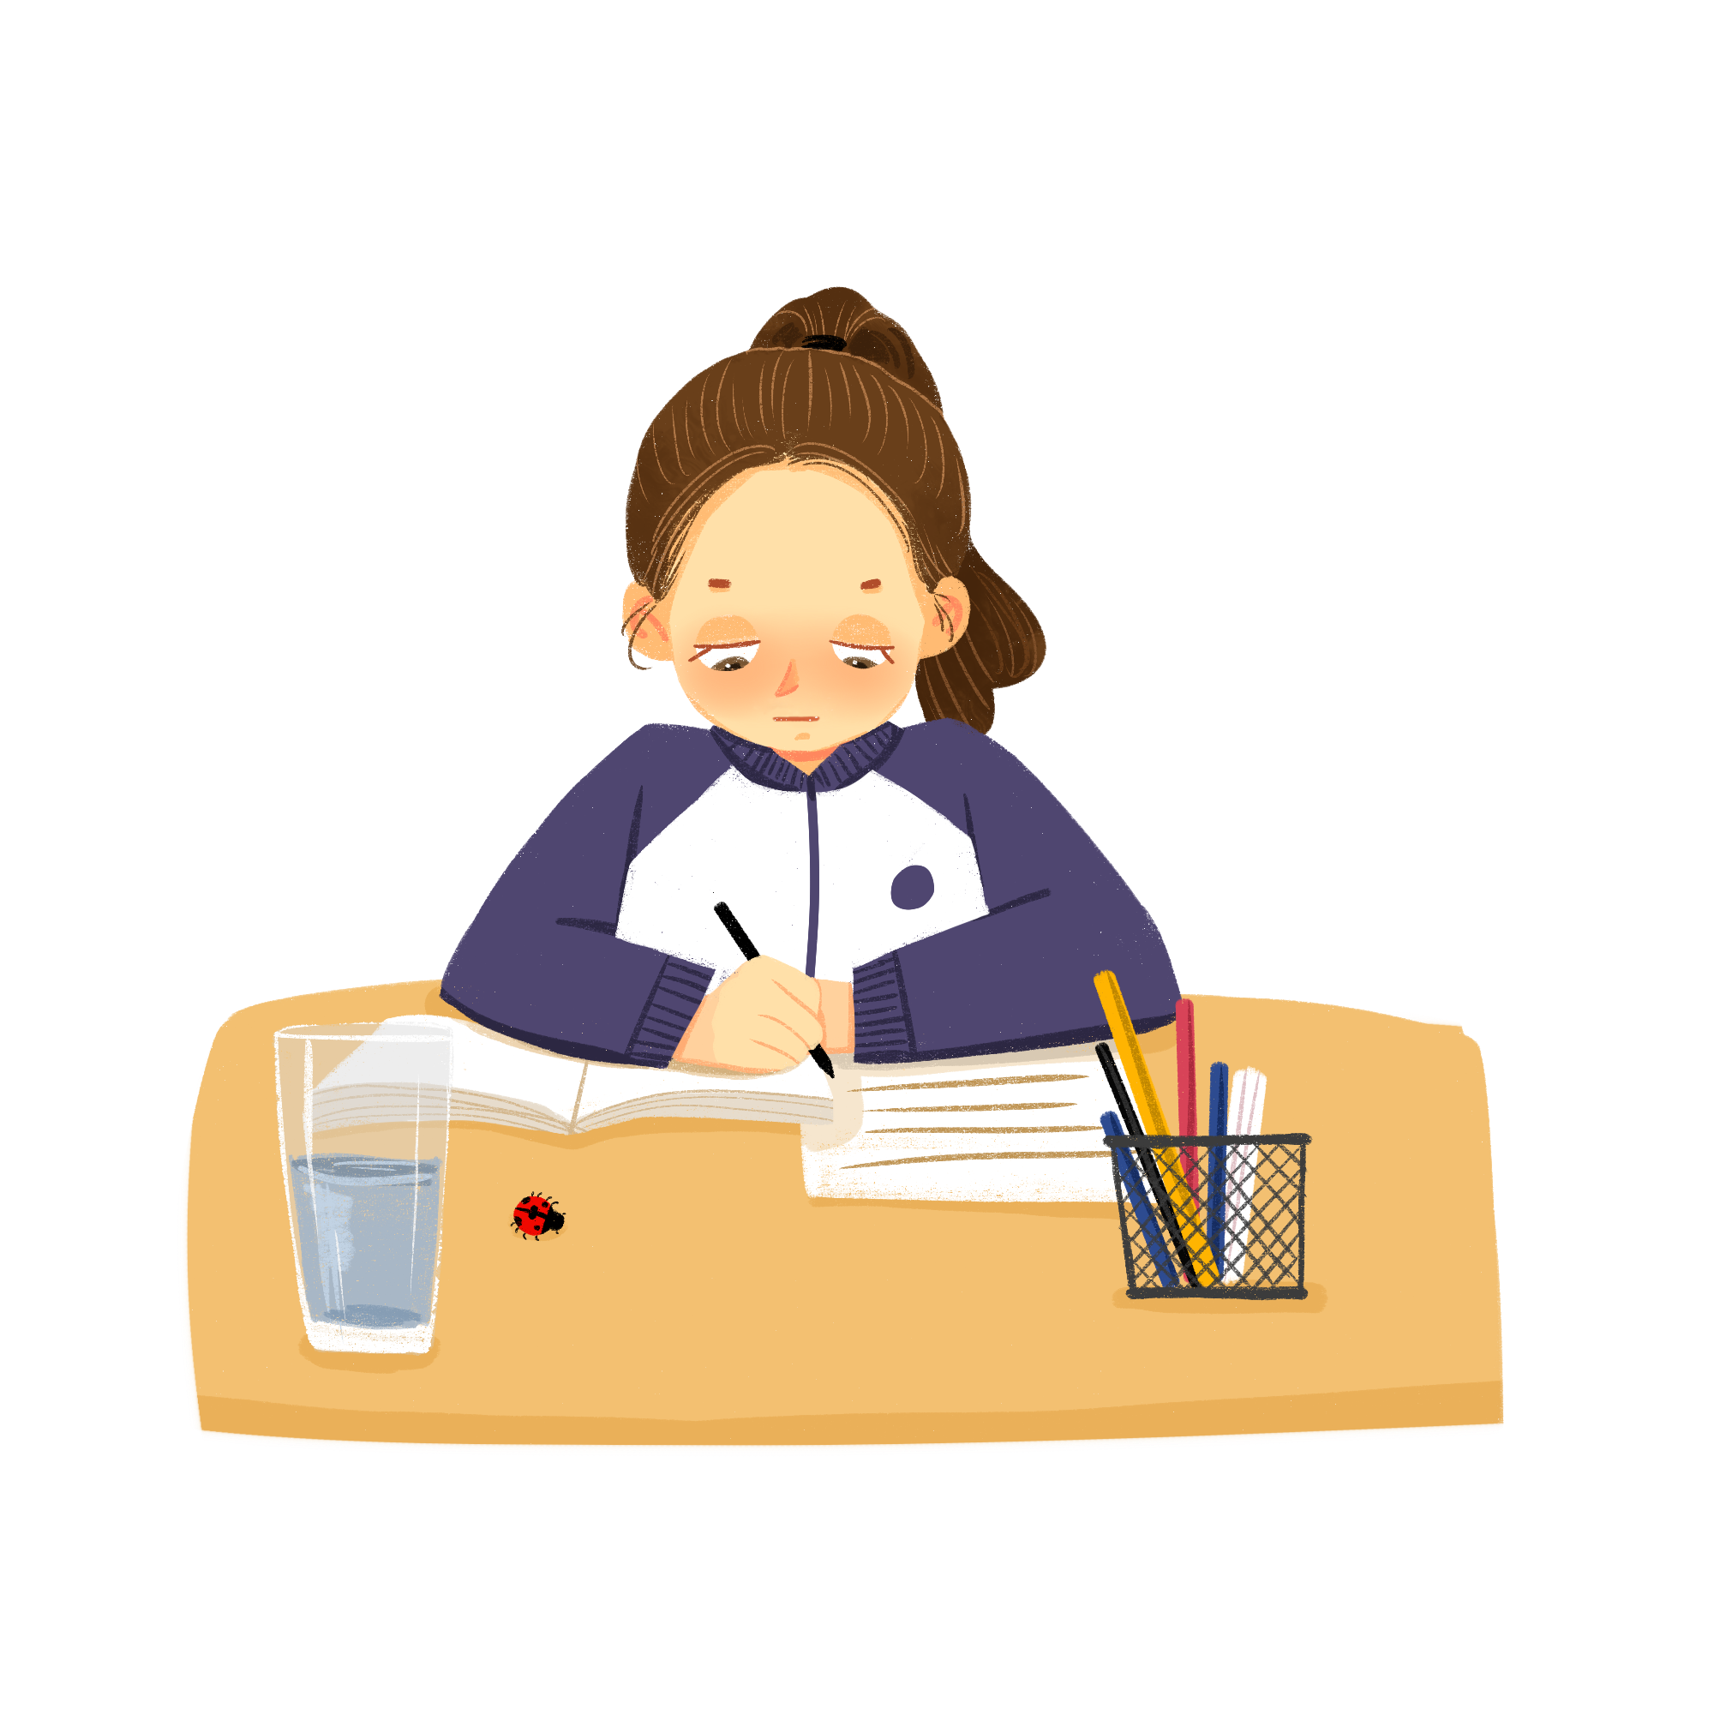
消极的情绪
有害身心发展
精神萎靡
效率低下

Slide 13
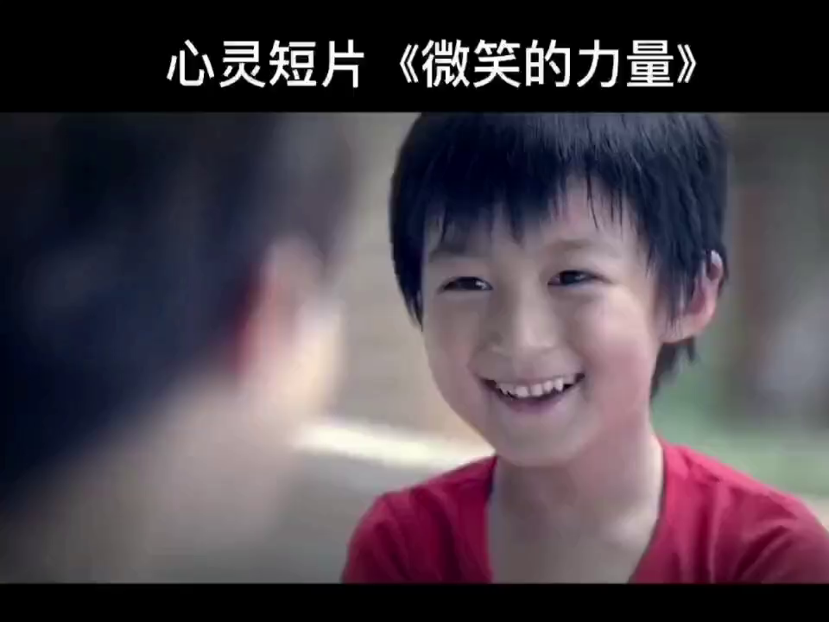

Slide 14
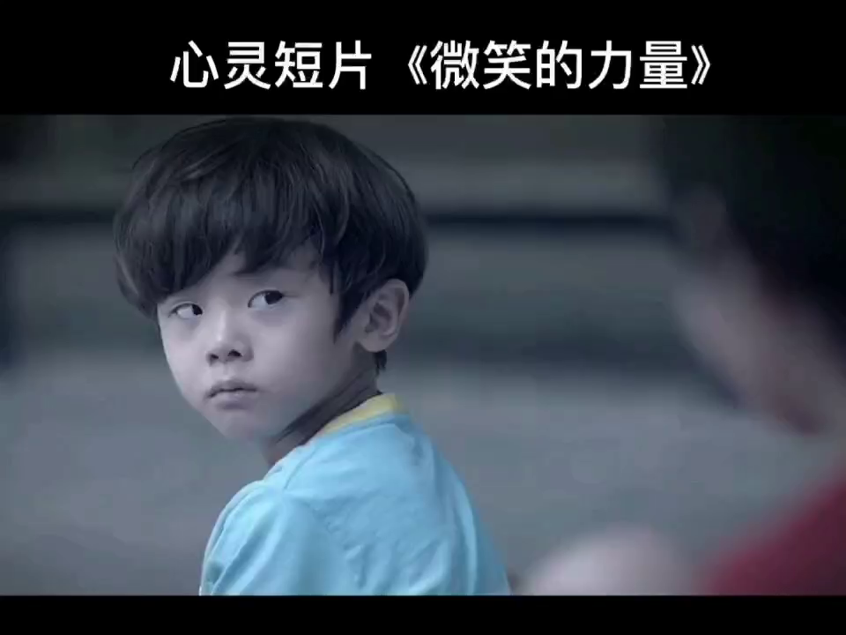

Slide 15

情绪是可以转变的!

Slide 16
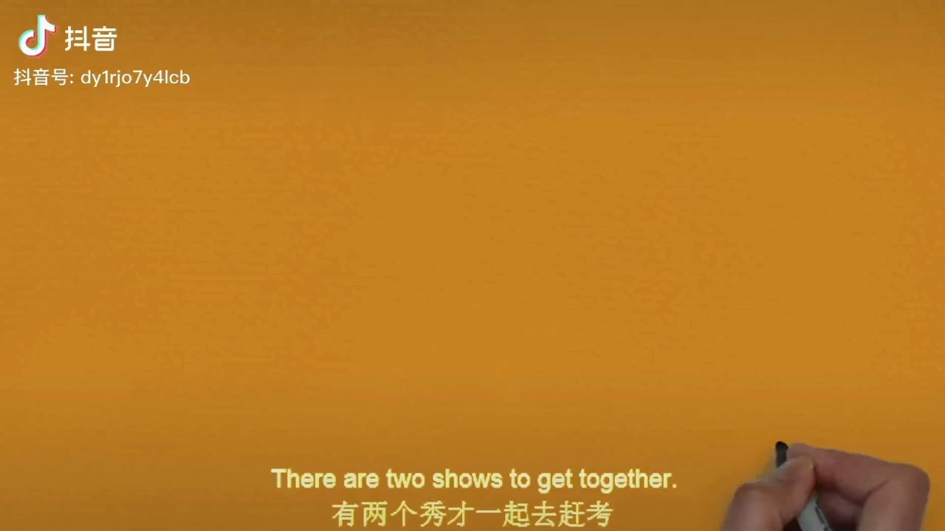
转换角度看问题法

Slide 17
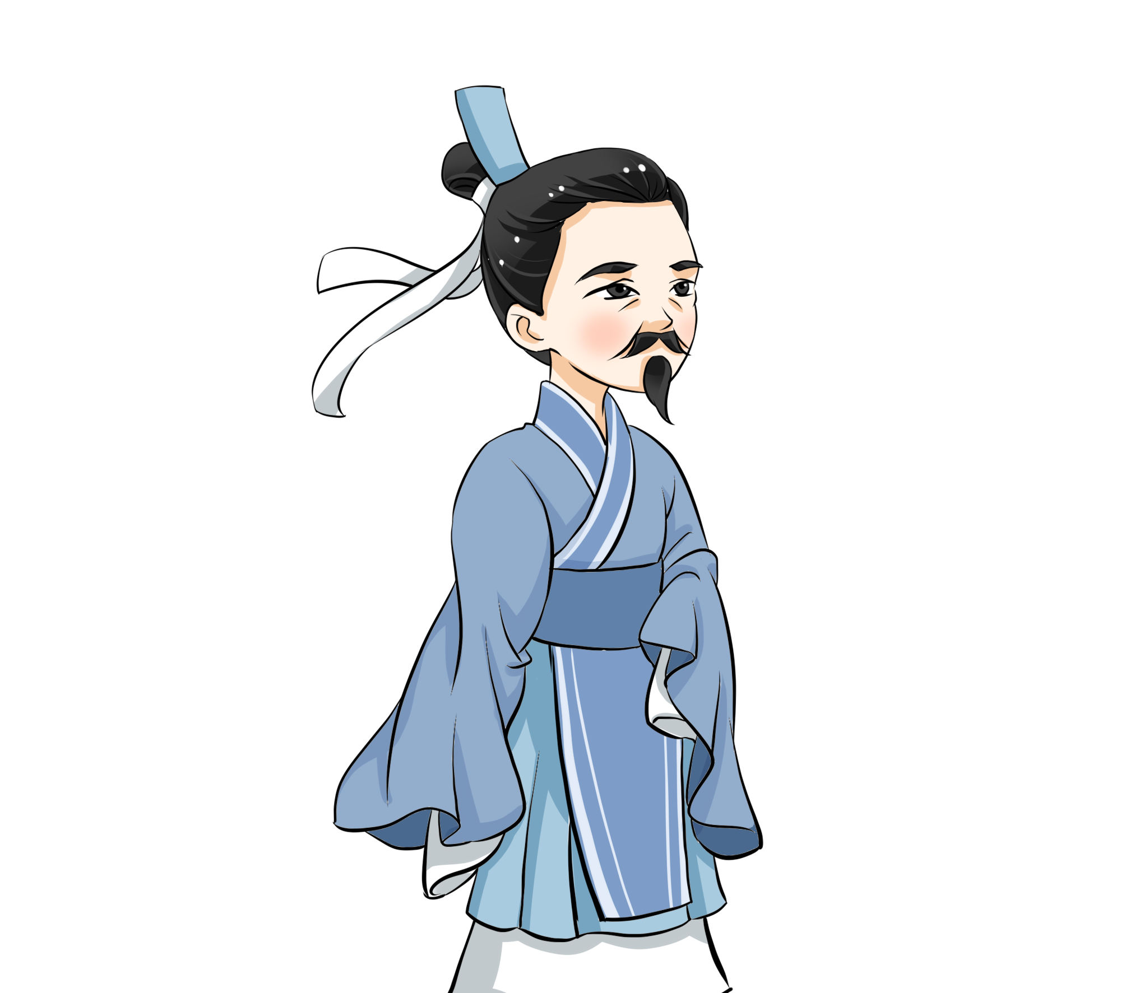
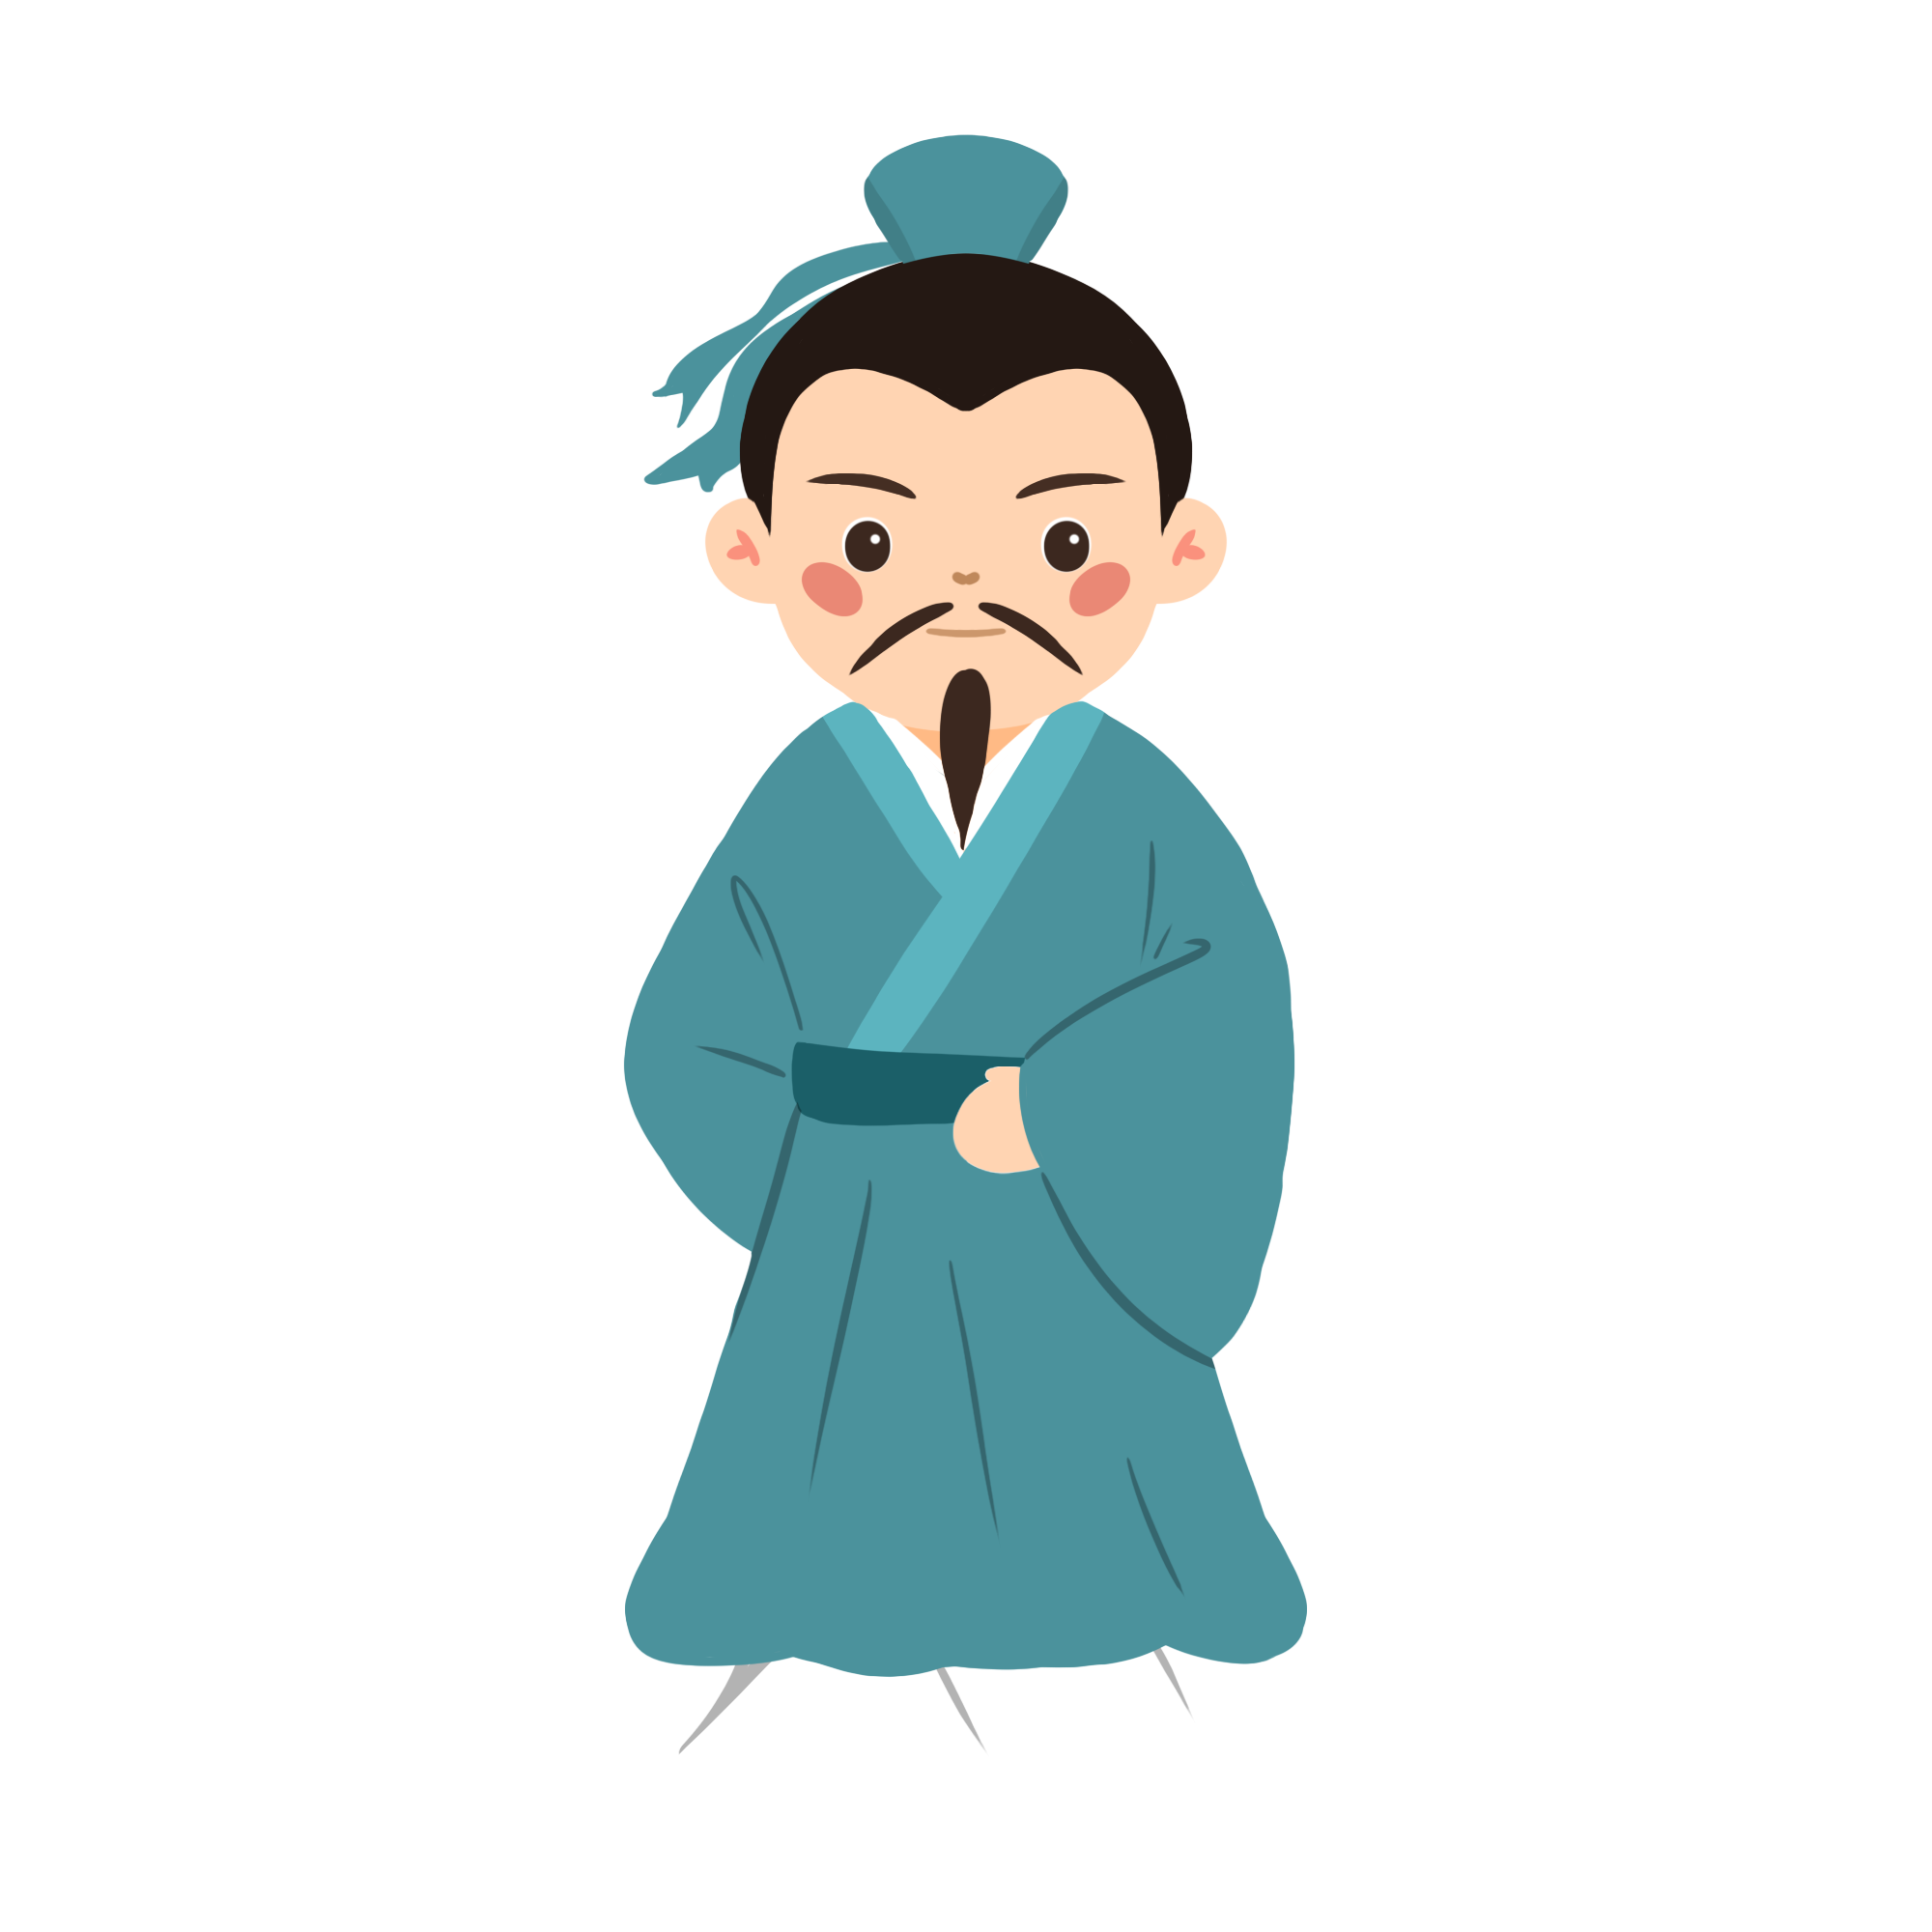


转换角度看问题法
面对相同的事件，看问题的角度不同，产生的情绪也不同，所以，改变想法，就能改变情绪。
王秀才
张秀才
名落孙山
荣登榜首

Slide 18
如何调节情绪？

Slide 19
小组讨论：
当我们在生活中产生愤怒、悲伤、沮丧、恐惧等消极情绪的时候，我们还可以运用哪些方法来调节自己的情绪？
情 绪 | 类别 | 词语 | 调节方法 （写关键词）
 | 积极情绪
 | 消极情绪

Slide 20
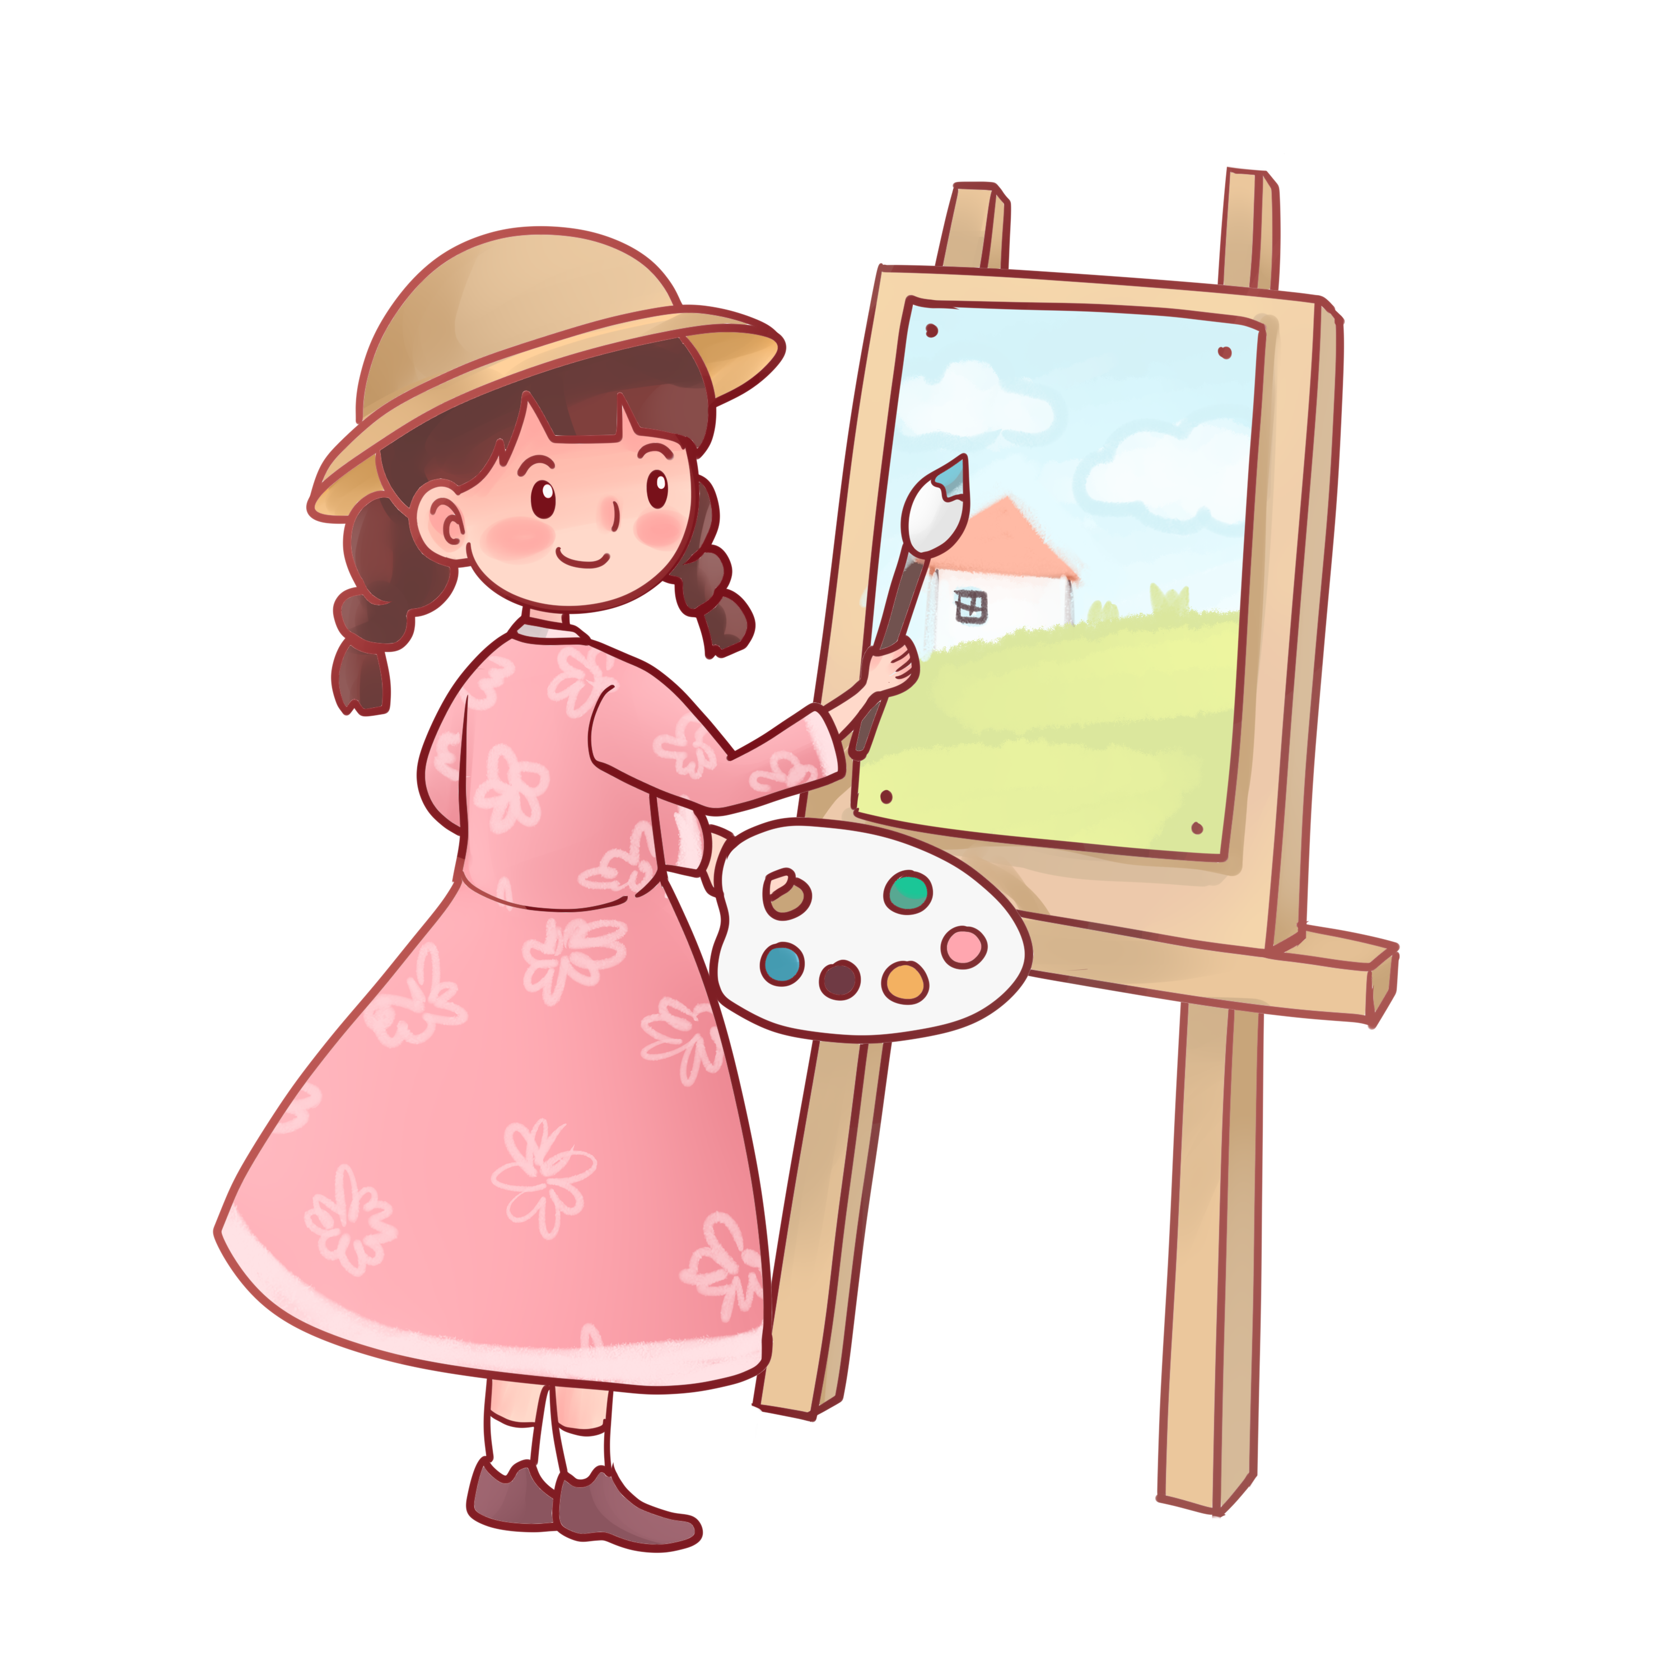
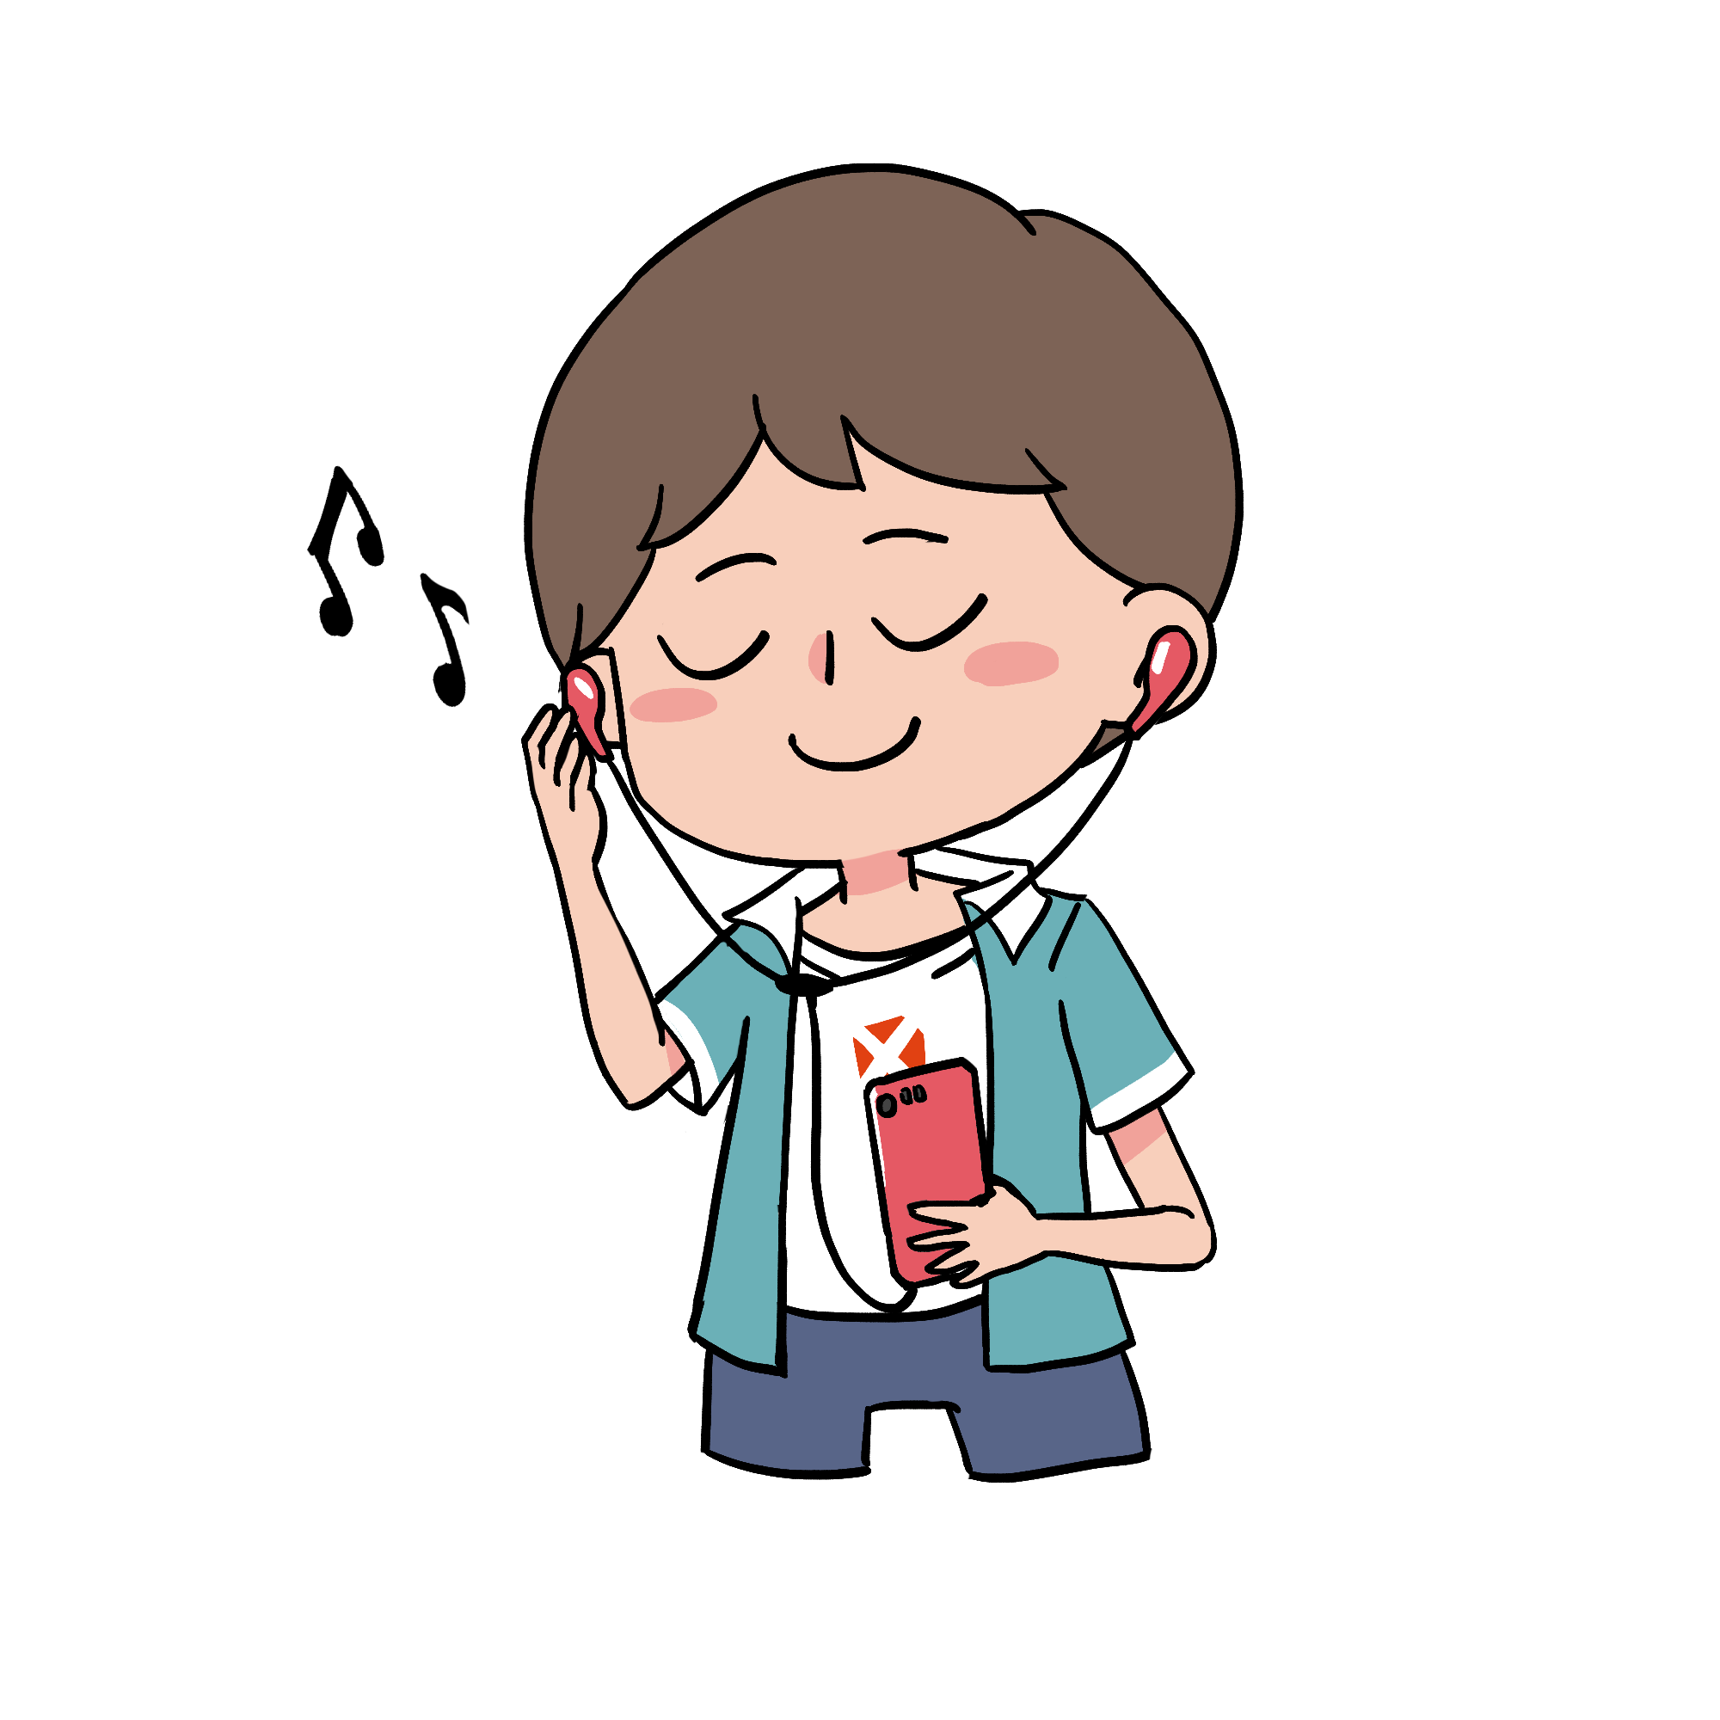

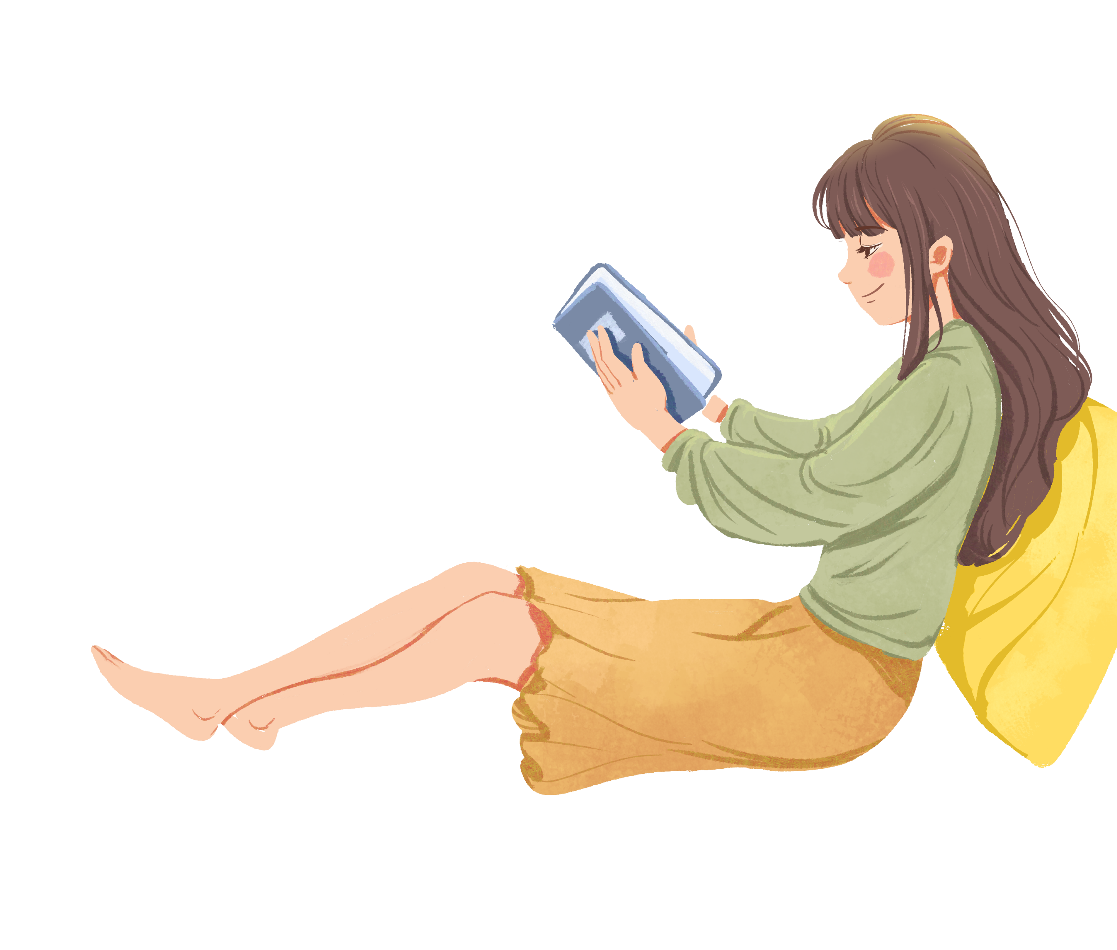
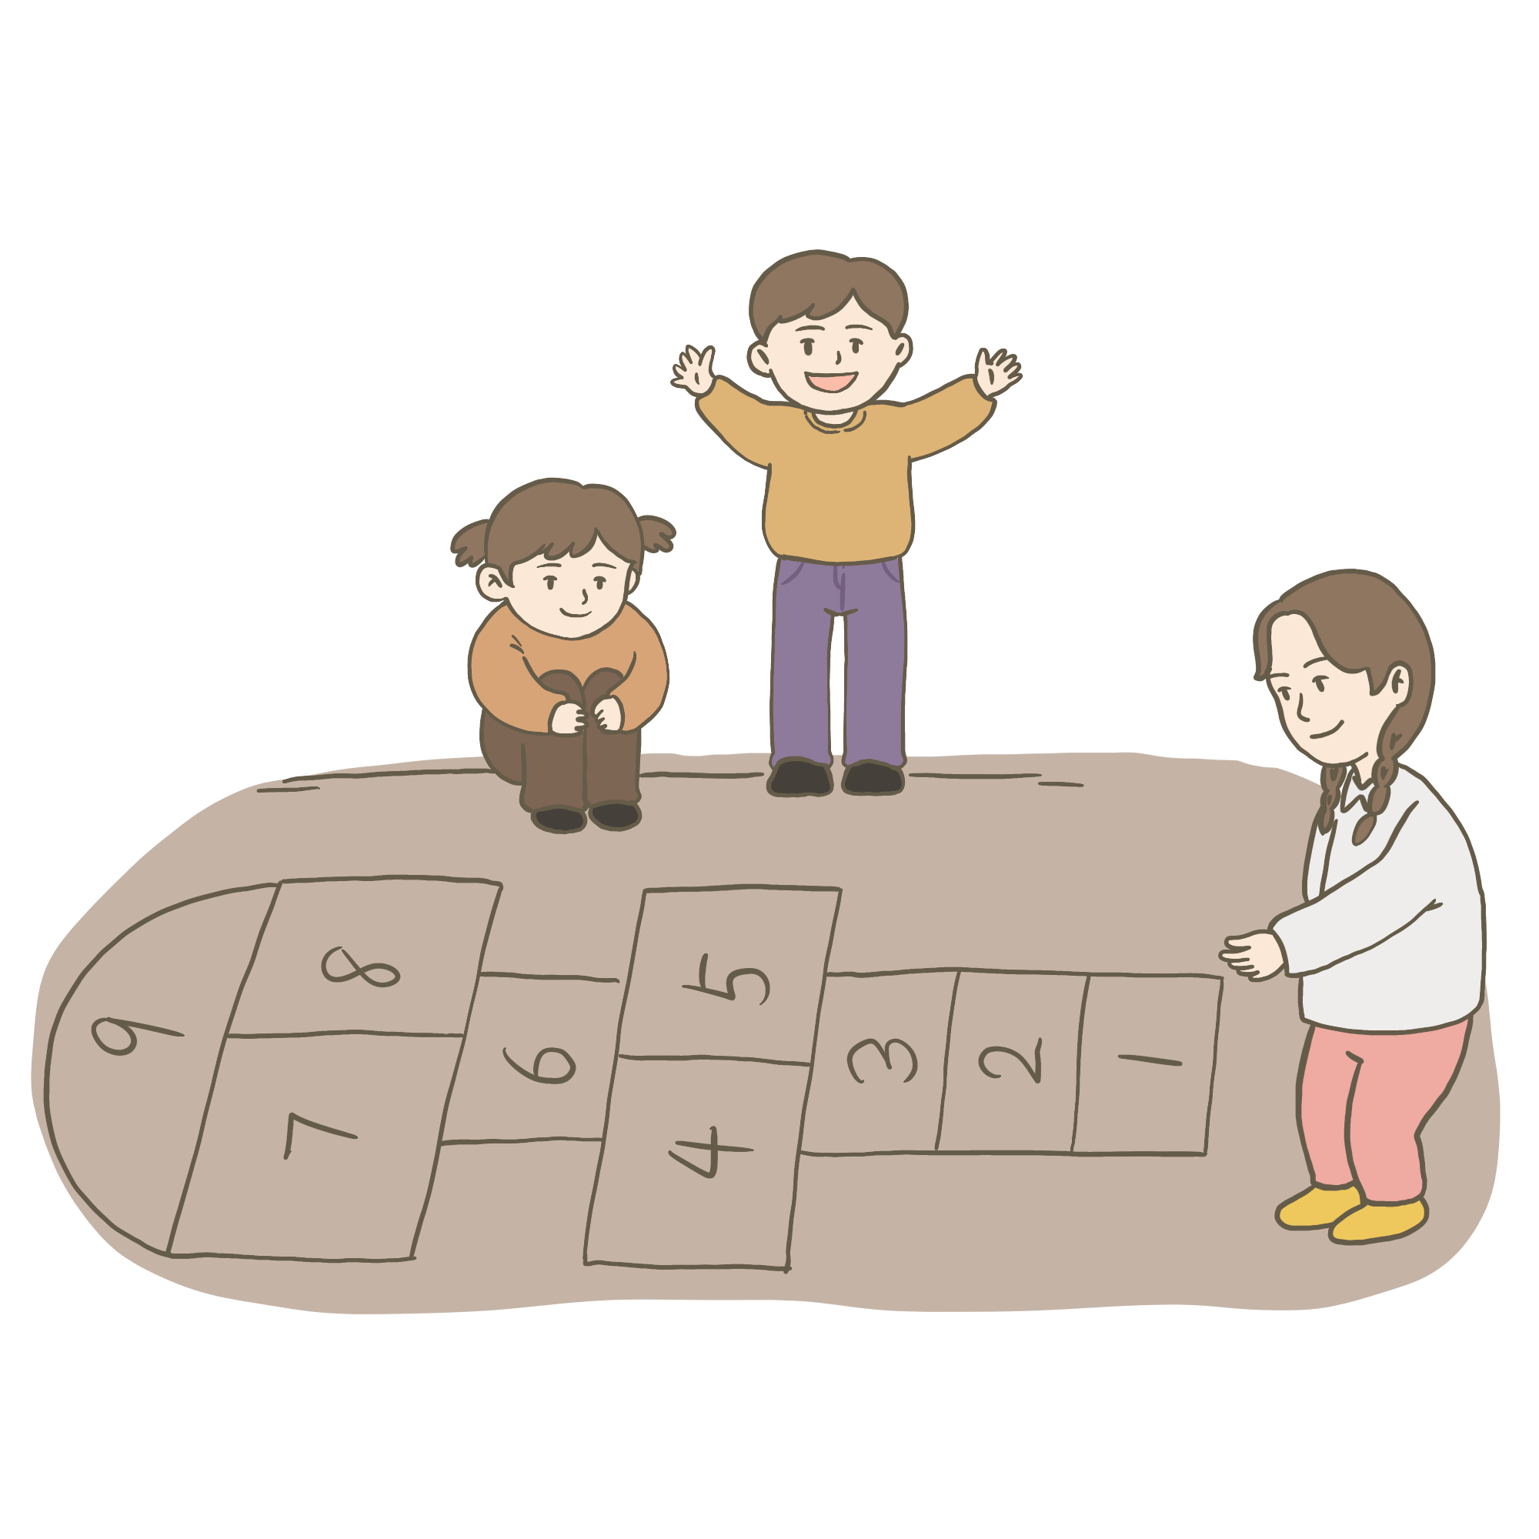
转移注意力法
画画
听音乐
看书
玩游戏
消极情绪

Slide 21
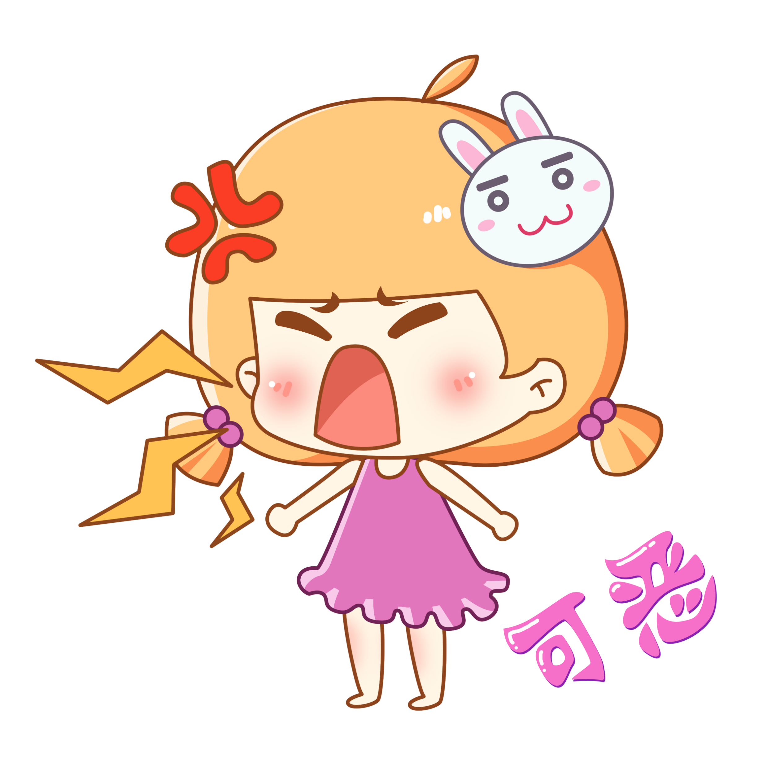
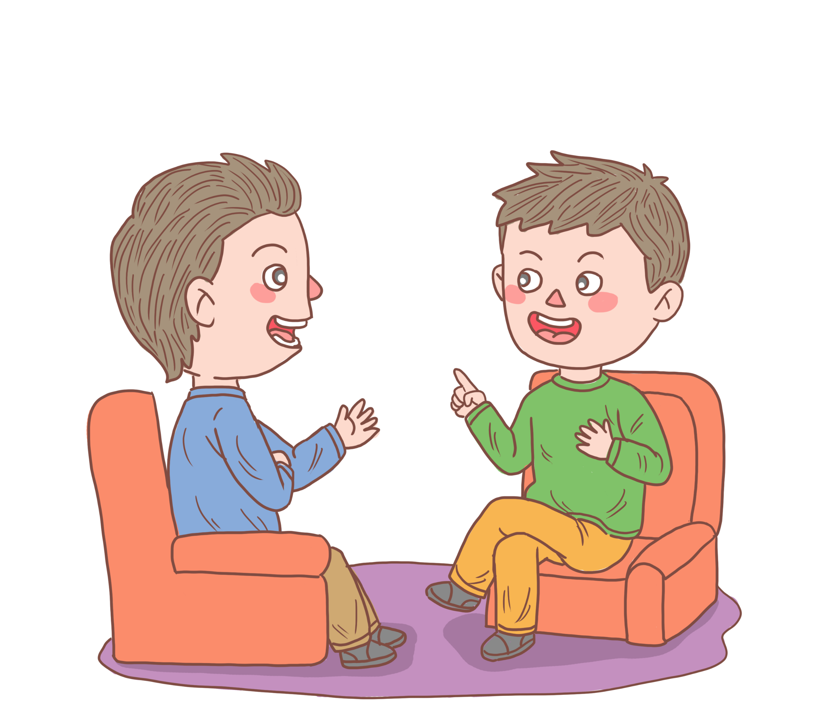
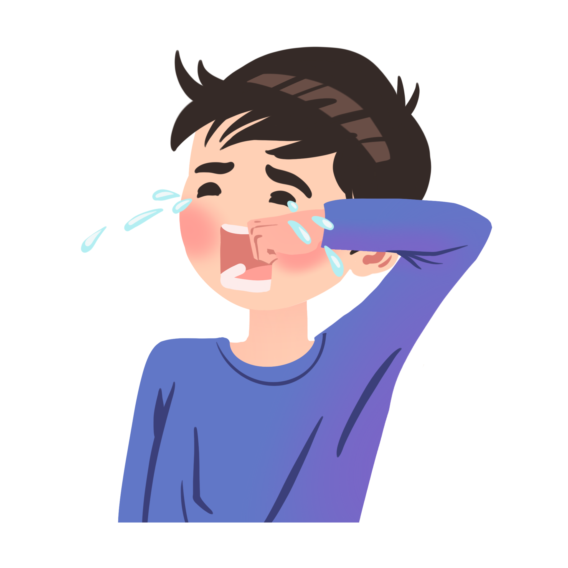
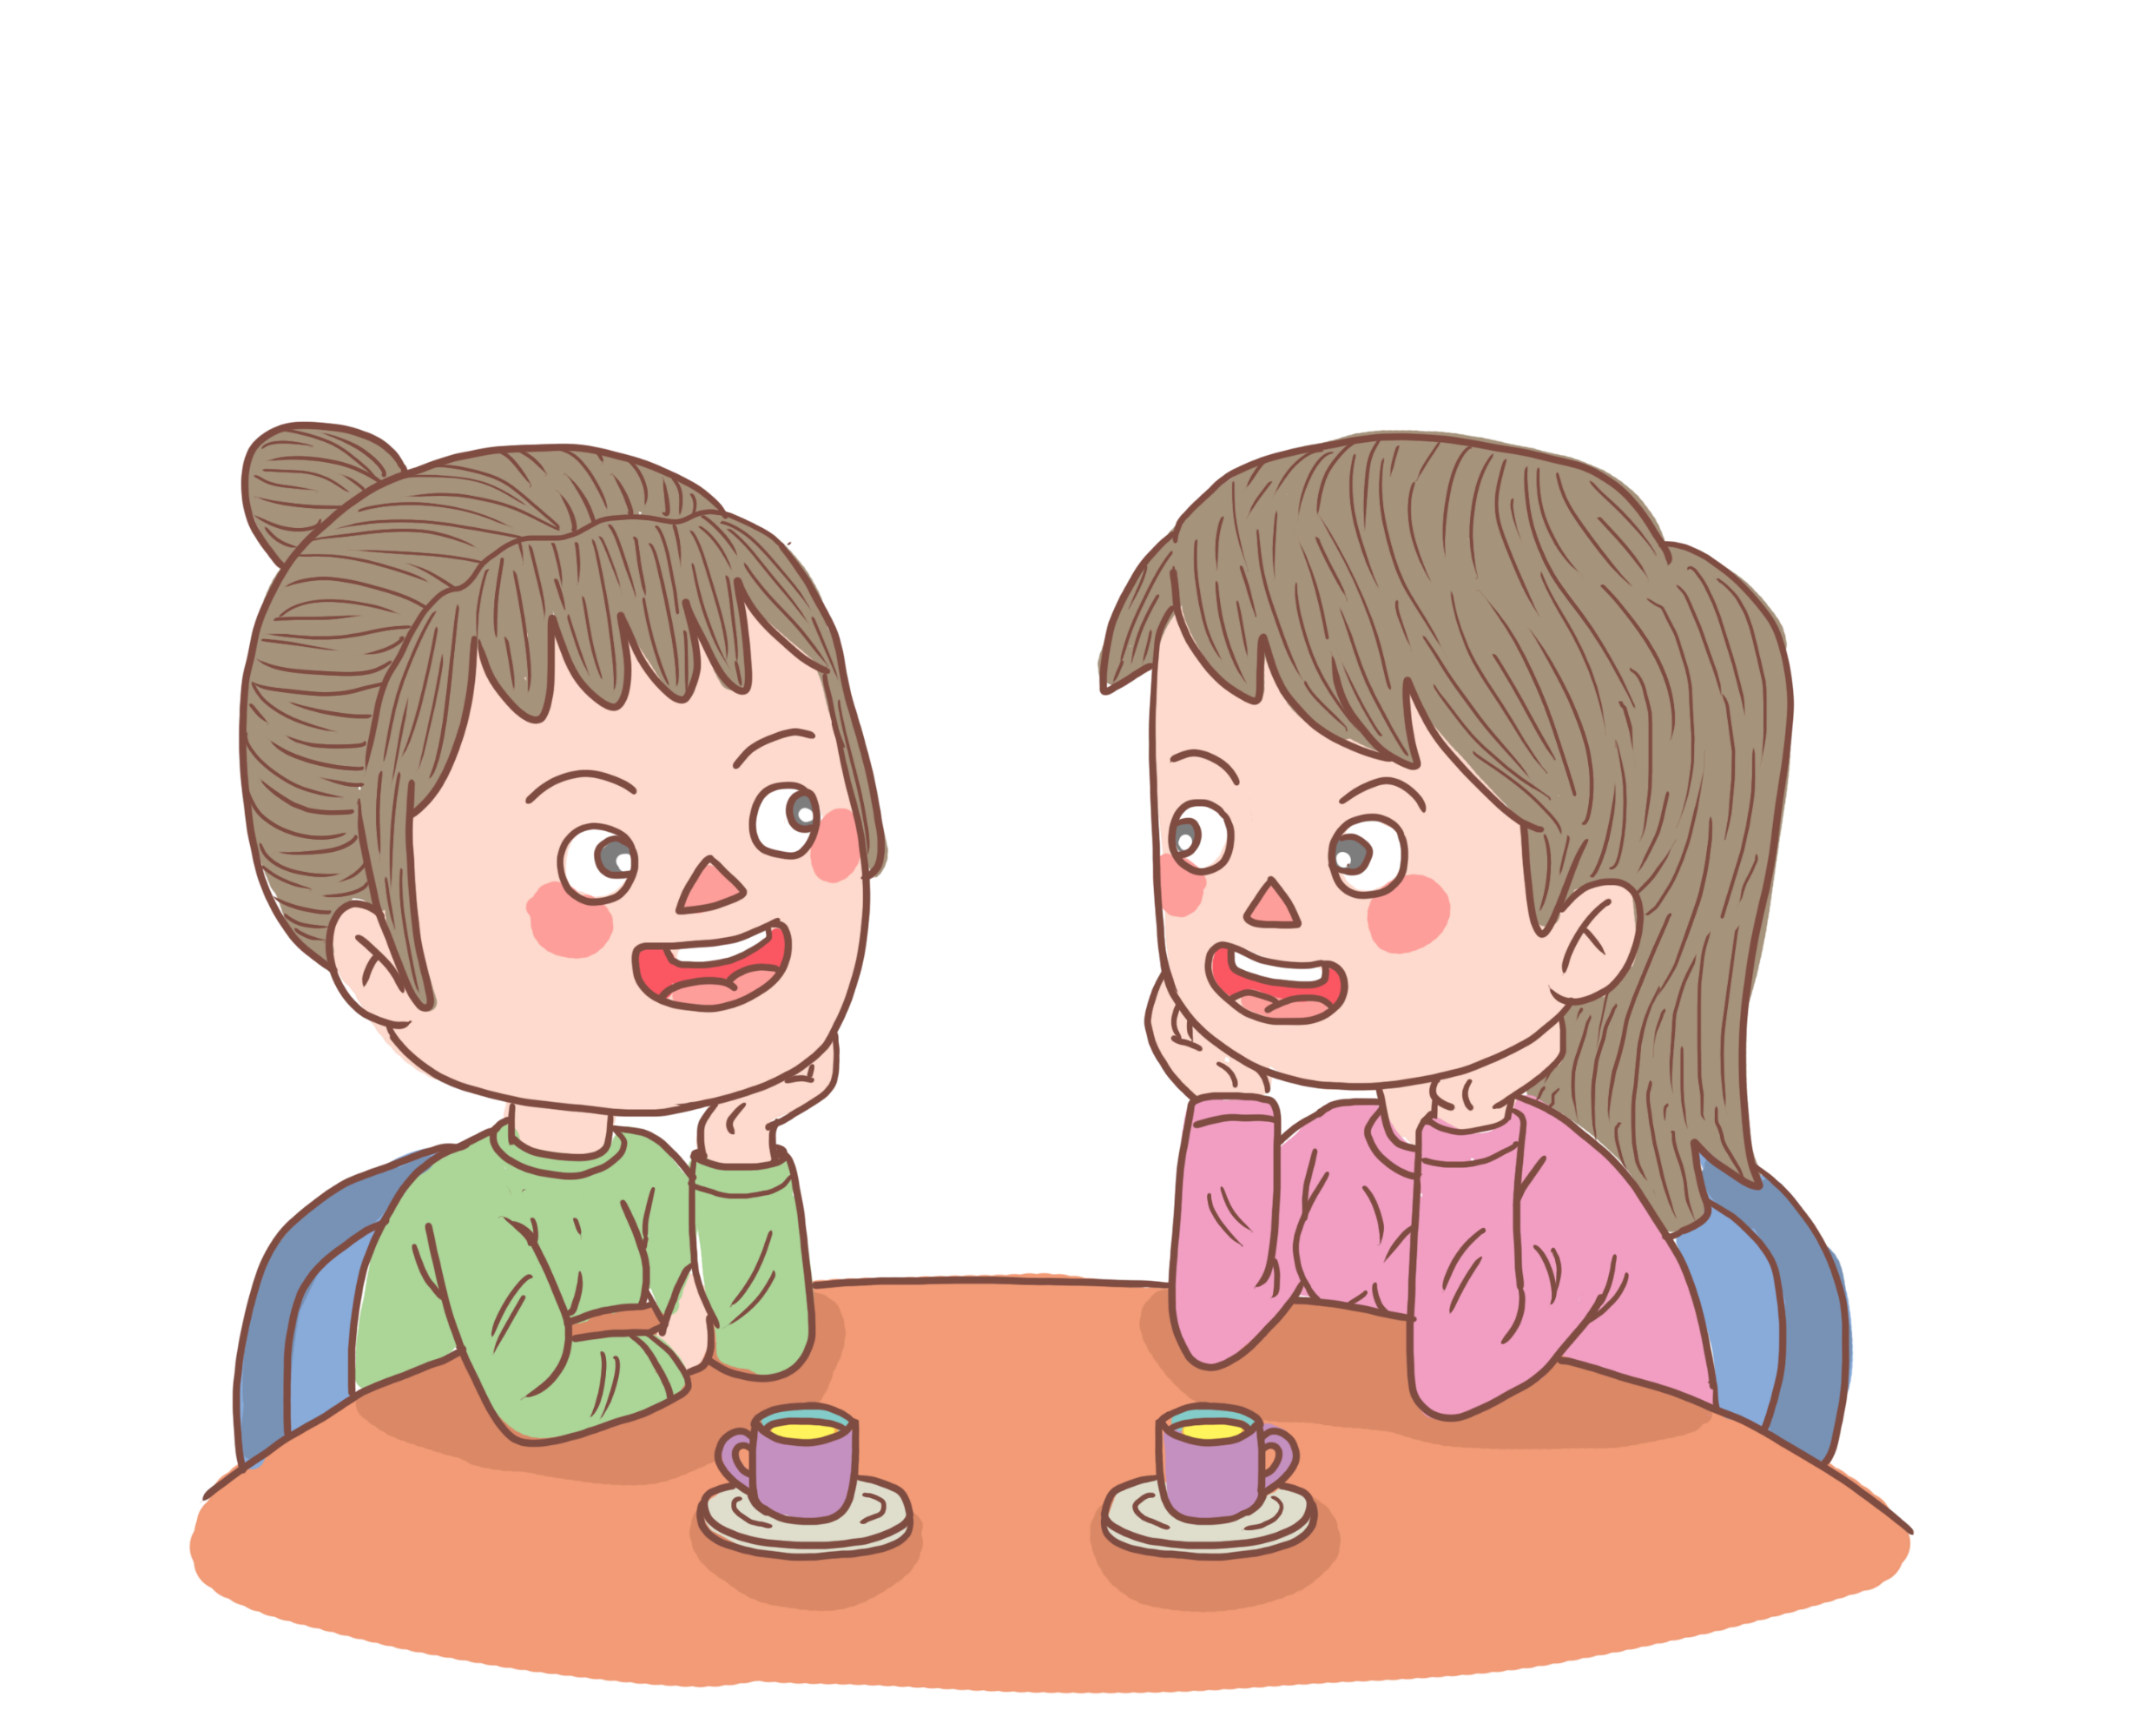
合理宣泄法
不良情绪长期积郁在心中，我们就需要寻找一个恰当的方式将它们宣泄出去。
大哭一场
大吼一嗓子
找朋友家人倾诉烦恼

Slide 22
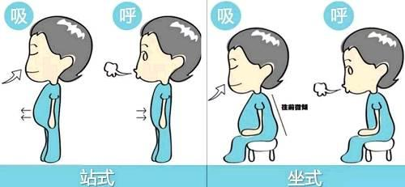
生理调节

Slide 23
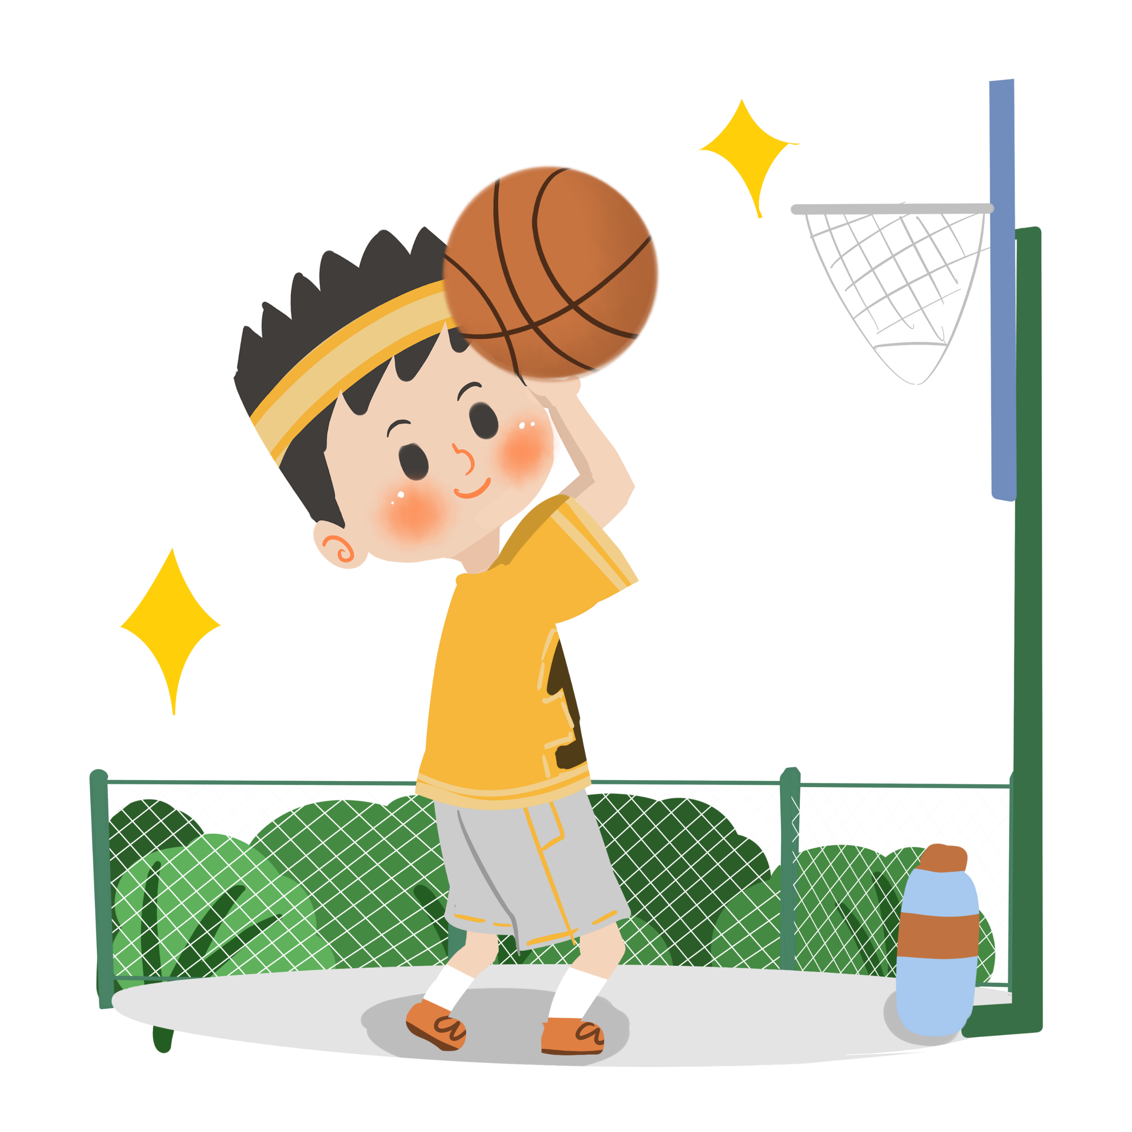

运动调节法
研究证实
运动能产生让人开心的物质——多巴胺。多巴胺是一种神经传导物质，它能传递兴奋及开心的信息。
适当的体育运动能够有效调节负面情绪。

Slide 24
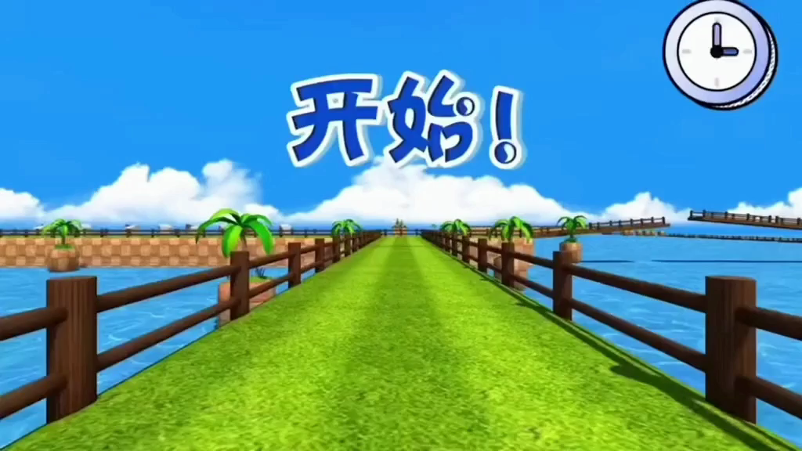

Slide 25
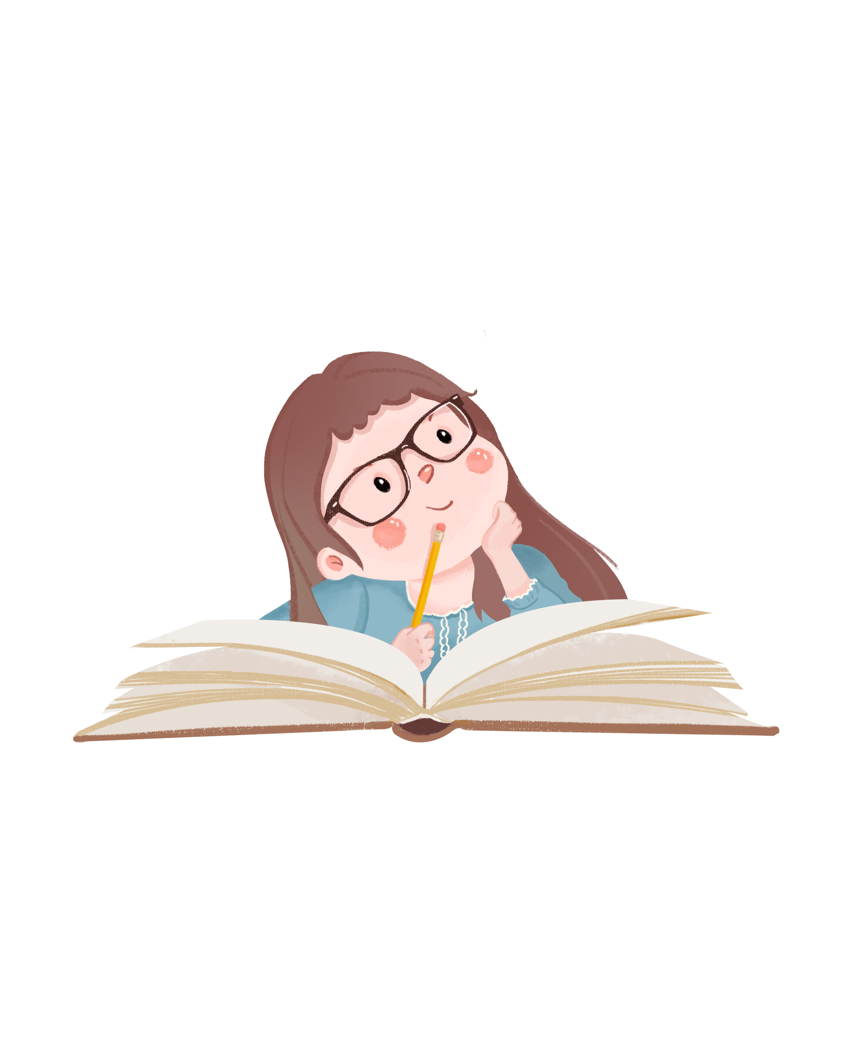


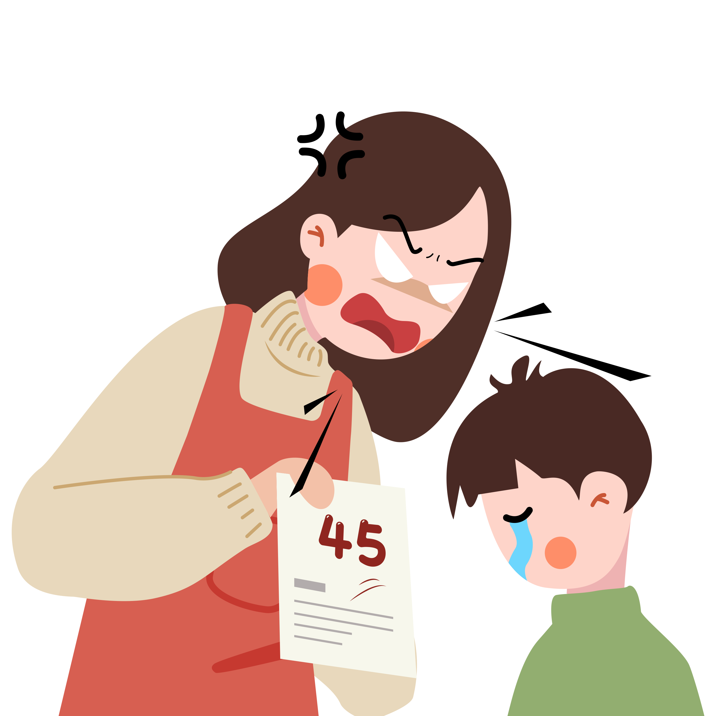
思考：如果你遇到以下情景，会如何调节情绪呢？
情景1：你这次数学考试考得不好，爸爸妈妈批评你了，你很难过，很沮丧。
情景2：听到有同学说你的坏话，你顿时感到非常气愤。

Slide 26
我是情绪小主人，
调节情绪有妙招。
经常运动更阳光，
生气时，要宣泄，
烦恼时，讲出来，
紧张时，深呼吸，
伤心时，哭出来，
换个角度看一看，
情绪转变一念间。
情绪小儿歌

Slide 27
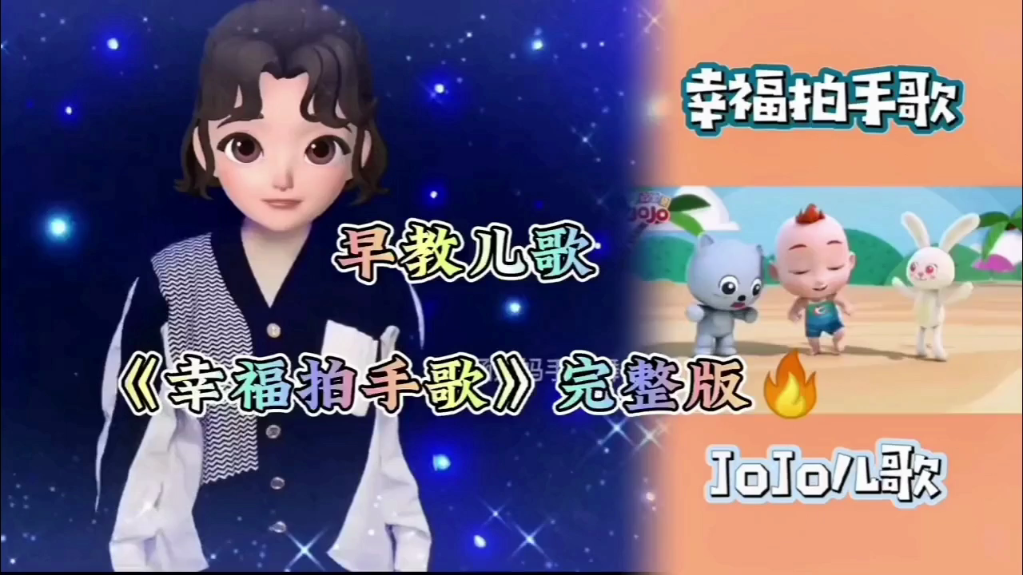
幸福拍手歌

Slide 28
总结
希望我们每个人都能学会调节消极情绪的方法，都能成为自己情绪的主人，更希望我们每一个同学都能将所学分享给身边的同学、老师、家人，让更多的人拥有好情绪，遇见更好的自己！

Slide 29



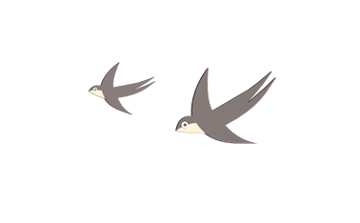
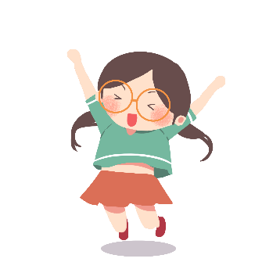
谢谢观看
谢谢观看

